Slide 1


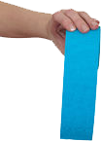
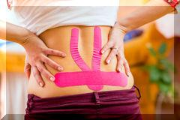



EL VENDAJE - NEUROMUSCULAR:
El Método de Kinesio-Taping
Prof. Edgar Lopategui Corsino
M.A., Fisiología del Ejercicio
Web: http://www.saludmed.com/
E-Mail: elopategui@intermetro.edu
saludmedpr@gmail.com
Curso: http://www.saludmed.com/lesiondeportes/inesiotaping.html

Slide 2


VENDAJE ATLÉTICO: REPASO
* Vínculo del Tópico de la Clase Anterior con la de Hoy *
El vendaje atlético es beneficioso porque….
La tira de ancla se coloca…
Uno de los vendajes mas comunes…
Para remover el vendaje…
Para una aplicación efectiva del vendaje atlético se requiere….
Antes de colocar el vendaje atlético se debe…
Notes:
2

Slide 3
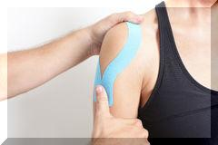

BOSQUEJO
Introducción
Evidencia científica
Implicaciones clínicas
Técnicas correctivas para la
aplicación del vendaje neuromuscular
Ejemplos por regiones anatómicas
Evaluacion y preguntas
Notes:
3

Slide 4

Notes:
4

Slide 5
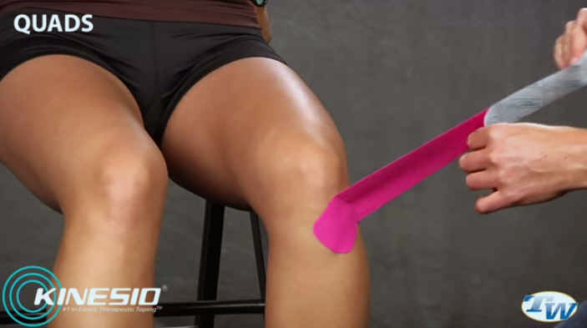
NOTA: Reproducido de:Beckers, S., & Tennis Warehouse. (2010, 9 de junio). Kinesio Taping for Tennis Elbow [Archivo de video]. Recuperado de https://www.youtube.com/watch?v=VE7IEZ0Zxxw
Notes:
5

Slide 6
KINESIO-TAPING: AVALÚO
* Lista Focalizada*
Fundamentado en la presentación del video anterior, mencione tres términos, palabras o frases que puedan surgir de su pensamiento al ver tal película. Tienen 3 minutos para completar esta actividad:
1.
2.
3.
Notes:
6

Slide 7

Notes:
7

Slide 8

Notes:
8

Slide 9
2017
Roth, R. (2017). Senso-taping: Fundamentos, técnicas de colocación, aplicaciones. Badalona, España: Editorial Paidotribo.
Notes:
9

Slide 10

2014
Gibbons, J. (2014). A Practical Guide to Kinesiology Taping. UK: Lotus Publishing. 120 pp.
Notes:
10

Slide 11
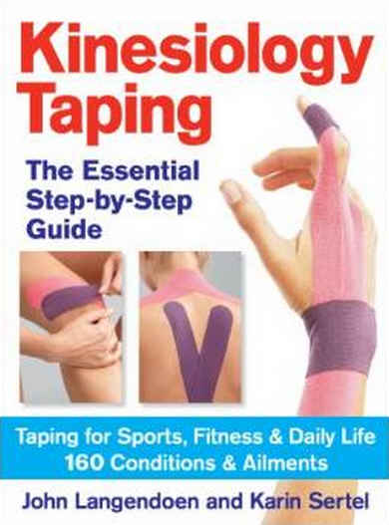
2014
Langendoen, J., & Sertel, K. (2014). Kinesiology Taping The Essential Step-By-Step Guide: Taping for Sports, Fitness and Daily Life - 160 Conditions and Ailments. Canada: Robert Rose Inc. 256 pp.
Notes:
11

Slide 12
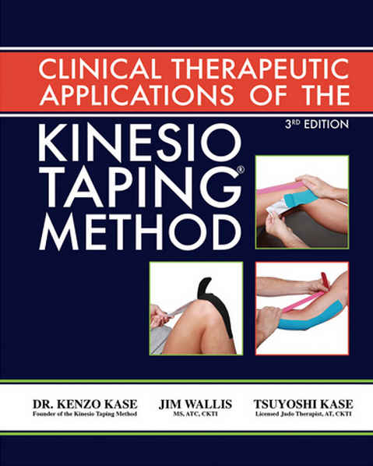
2013
Kase, K., Wallis, J., & Kase, T (2013). Clinical Therapeutic Applications of the Kinesio Taping® Method (3ra. ed.). New Mexico: Kinesio Taping Association International. 274 pp.
Notes:
12

Slide 13
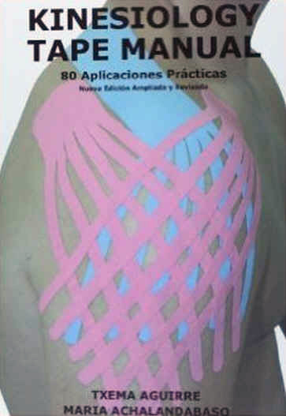
2013
Aguirre, T., & Achalandabaso, M. (2013). Kinesiology Tape Manual: 80 Aplicaciones Prácticas (2da. ed. ampliada y revisada). Madrid, España: Distriforma. 232 pp.
Notes:
13

Slide 14
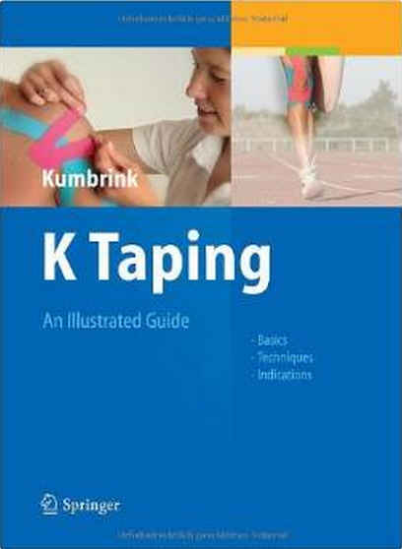
2012
Kumbrink, B. (2012). K-Taping: An Illustrative Guide. New York: Springer-Verlag Berlin Heidelberg. 208 pp.
Notes:
14

Slide 15
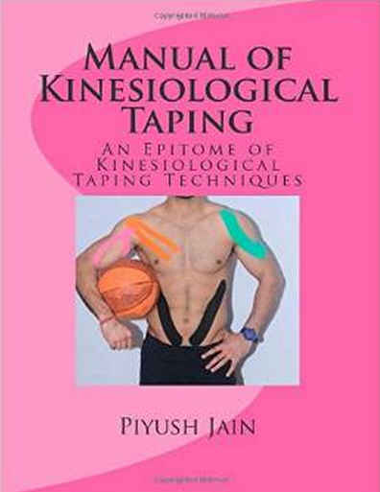
2012
Jain, P. (2012). Manual of Kinesiological Taping: an Epitome of Kinesiology Taping Techniques. India: CPSTA. 122 pp.
Notes:
15

Slide 16
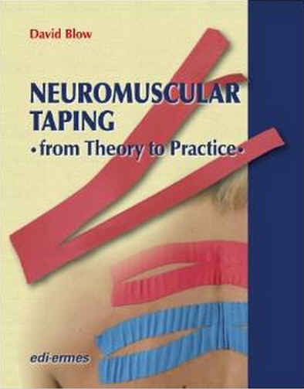
2012
Blow, D. (2012). NeuroMuscular Taping: From Theory to Practice. New York, NY: edi.ermes America. 384 pp.
Notes:
16

Slide 17
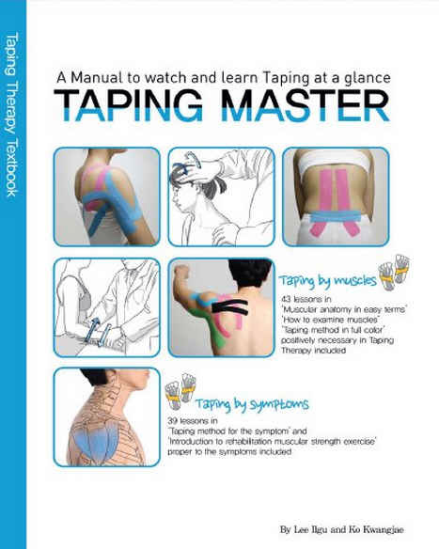
2012
Ilgu, L., & Kwangjae, K. (2012). Taping Master: A Manual to watch and Learn Taping at a Glance. Seoul: SPOL CO.
Notes:
17

Slide 18
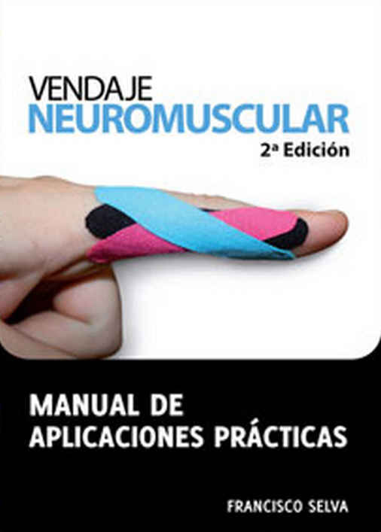
2012
Selva Sarzo, F. J. (2012). Vendaje neuromuscular, manual de aplicaciones prácticas (2da. ed.). España: Physi Rehab Kineterapy Eivissa S. L. 158 pp.
Notes:
18

Slide 19
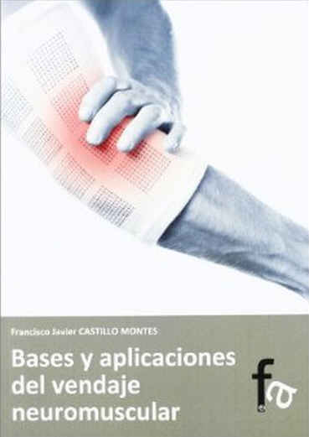
2012
Castillo Montes, F. J. (2012). Bases y aplicaciones del vendaje neuromuscular. Alcalá la Real, España: Editorial Formación Alcalá, S.L. 126 pp.
Notes:
19

Slide 20
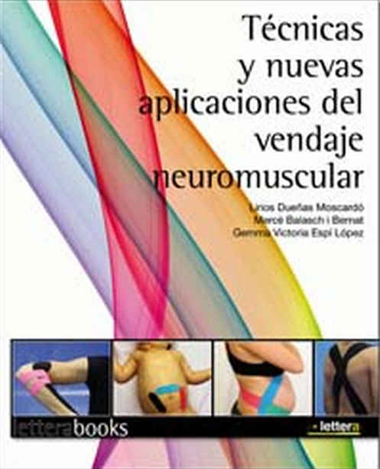
2011
Dueñas Moscardo, L., Balasch I Bernat, M., & Espi Lopez, G. V. (2011). Tecnicas y nuevas aplicaciones del vendaje neuromuscular. Bilbao, España: Lettera Publicaciones, S.L. 250 pp.
Notes:
20

Slide 21

2010
Aguirre Valls, T. (2010). Kinesiology taping: teoria y practica. España: Biocorp Europa S. L. 670 pp.
Notes:
21

Slide 22
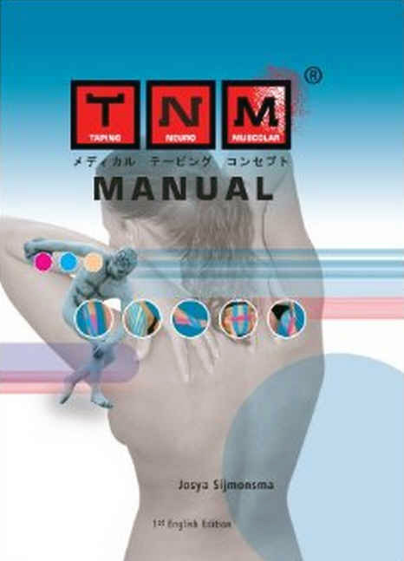
2010
Sijmonsma, J. (2010). TNM Manual. UK: ANEID Press.
Notes:
22

Slide 23

2010
Sijmonsma, J. (2010). Lymph Taping: Theory,Technique, Practice. Netherlands: Fysionair. 200 pp.
Notes:
23

Slide 24
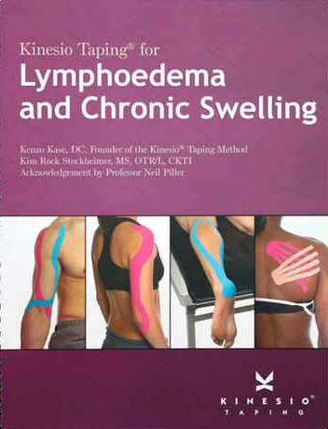
2008
Kinesio (2008). Kinesio Taping® for Lymphoedema and Chronic Swelling. USA: Kinesio®. 172 pp.
Notes:
24

Slide 25

2006
Kase, K., Martin, P., & Yasukawa, A. (2006). Kinesio® Taping in Pediatrics: Fundamentals and Whole Body Taping (2da ed.) USA: Kinesio ®. 245 pp.
Notes:
25

Slide 26

2003
Kinesio Taping Association (2003). Kinesio Taping® Perfect Manual: Amazing Taping Therapy to eliminate Pain and Muscle Disorders. USA: Kinesio USA Ltd. 132 pp.
Notes:
26

Slide 27

2003
Kase, K. (2003). Illustrated Kinesio Taping (4ta. ed.). USA: Tokyo, Japan: KEN'I KAI INFORMATION. 109 pp.
Notes:
27

Slide 28

Notes:
28

Slide 29
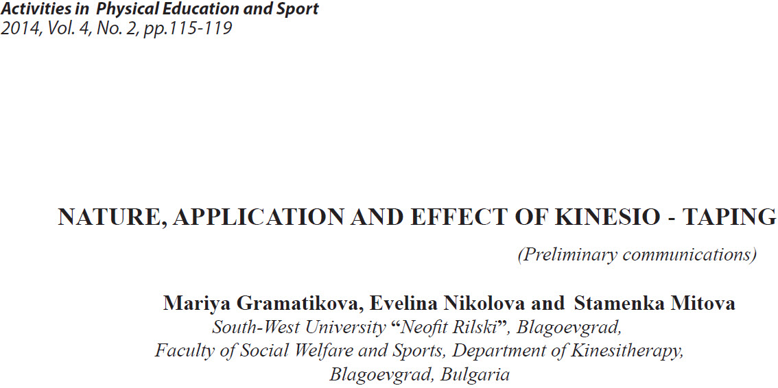
2014
Gramatikova, M., Nikolova, E., & Mitova, S. (2014). Nature, application and effect of kinesio – taping . Activities in Physical Education & Sport, 4(2), 115-119. Recuperado de http://fsprm.mk/wp-content/uploads/2014/11/Pages-from-APES-ZA-NA-EMAIL-5.pdf
Notes:
29

Slide 30
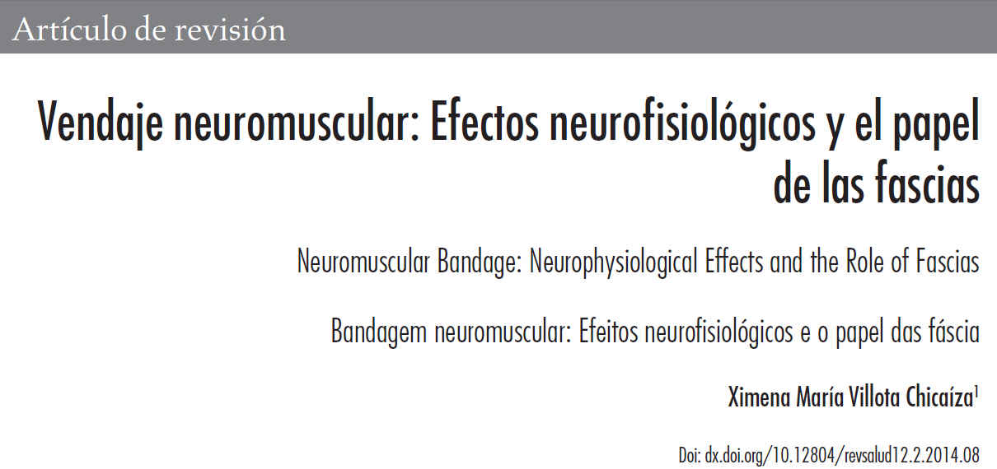
2014
Villota Chicaíza, X. (2014). Vendaje neuromuscular: Efectos neurofisiológicos y el papel de las fascias. Revista Ciencias De La Salud, 12(2), 253-269. doi:10.12804/revsalud12.2.2014.08. Recuperado de la base de datos de EBSCOhost (MedicLatina).
Notes:
30

Slide 31
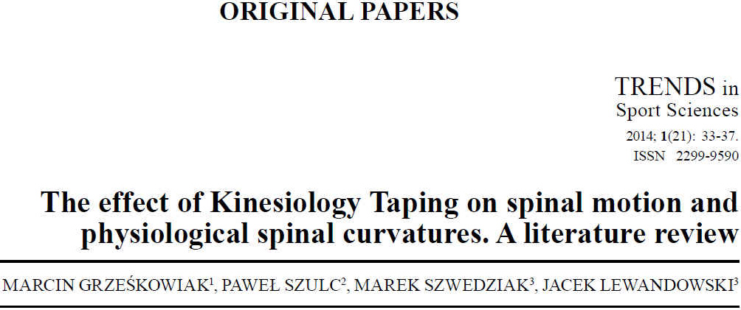
2014
Grześkowiak, M., Szulc, P., Szwedziak, M., & Lewandowski, J. (2014). The effect of Kinesiology Taping on spinal motion and physiological spinal curvatures. A literature review. Trends in Sport Sciences, 21(1), 33-37. Recuperado de la base de datos de EBSCOhost (SPORTDiscus with Full Text).
Notes:
31

Slide 32
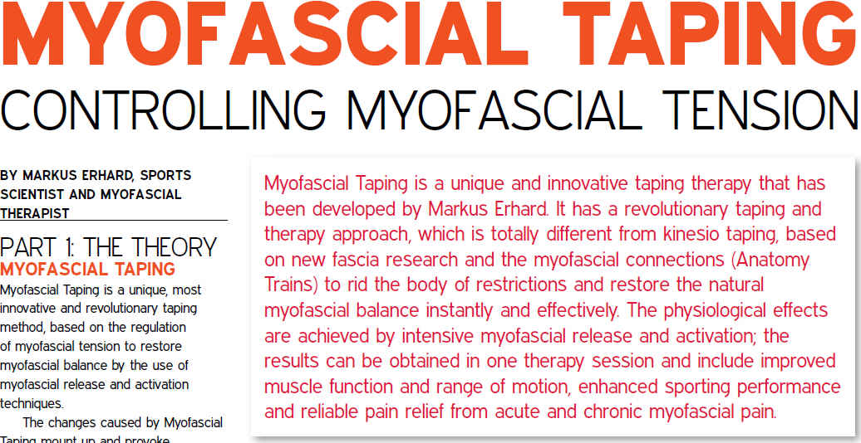
2014
Erhard, M. (2014). Myofascial taping: controlling myofascial tension. Sportex Dynamics, (39), 18-24. Recuperado de la base de datos de EBSCOhost (SPORTDiscus with Full Text).
Notes:
32

Slide 33
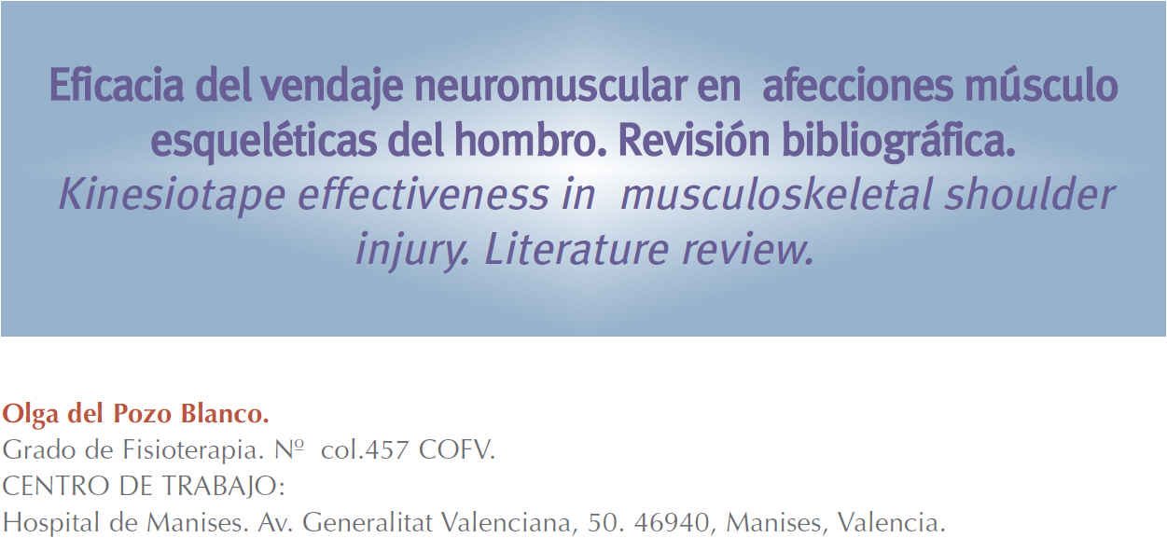
2013
del Pozo Blanco, O. (2013). Eficacia del vendaje neuromuscular en afecciones esqueléticas del hombro. Revisión bibliohgráfica. Fisioterapia y Calidad de Vida, 16(2), 14-20. Recuperado de http://www.colegiofisio-clm.org/documentos/fisioterapia_calidad_vida_11.pdf
Notes:
33

Slide 34
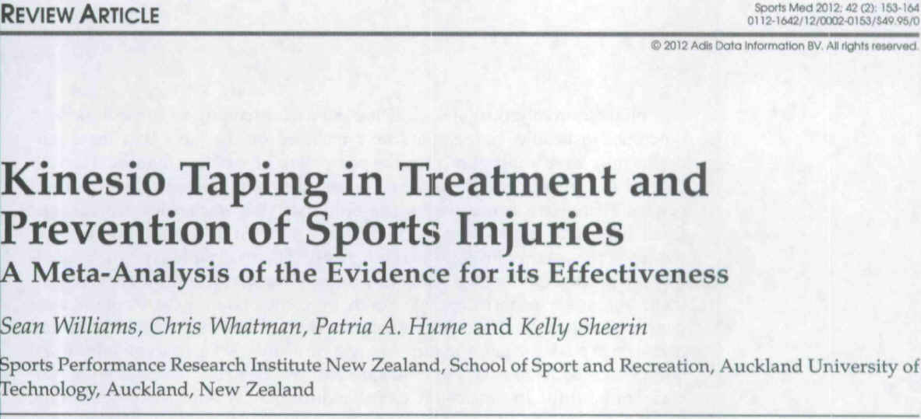
2012
Williams, I., Whatman, C., Hume, P. A., & Sheerin, K. (2012). Kinesio Taping in Treatment and Prevention of Sports Injuries. Sports Medicine, 42(2), 153-164. doi:10.2165/11594960-000000000-00000. Recuperado de la base de datos de EBSCOhost (SPORTDiscus with Full Text).
Notes:
34

Slide 35
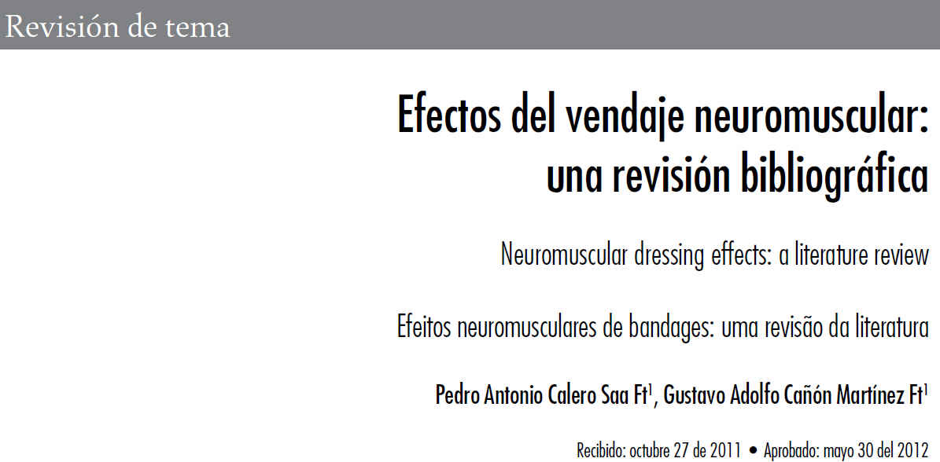
2012
Calero Saa, P. A., & Cañón Martínez, G. A., (2012). Efectos del vendaje neuromuscular: una revisión bibliográfica. Revista Ciencias de la Salud, 10(2), 273-284. Recuperado de http://dialnet.unirioja.es/descarga/articulo/4173503.pdf
Notes:
35

Slide 36

2012
s. a. (2012). What is the current evidence for the use of kinesio tape? a literature review. SportEX Dynamics, (34), 24-30. Recuperado de la base de datos de EBSCOhost (SPORTDiscus with Full Text).
Notes:
36

Slide 37

2012
Coker, P. (2012). Kinesiology tape: The low down. Sportex Dynamics, (32), 7-9. Recuperado de la base de datos de EBSCOhost (SPORTDiscus with Full Text).
Notes:
37

Slide 38
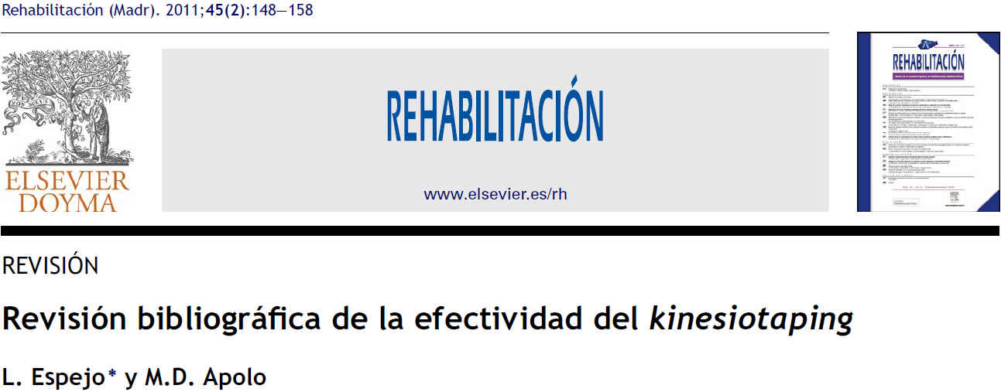
2011
Espejo, L., & Apolo, M. D. (2011). Revisión bibliográfica de la efectividad del kinesiotaping. Rehabilitación, 45(2), 148-158. doi: 10.1016/j.rh.2011.02.002. Recuperado de http://apps.elsevier.es/watermark/ctl_servlet?_f=10&pident_articulo=90010474&pident_usuario=0&pcontactid=&pident_revista=120&ty=7&accion=L&origen=zonadelectura&web=zl.elsevier.es&lan=es&fichero=120v45n02a90010474pdf001.pdf
Notes:
38

Slide 39
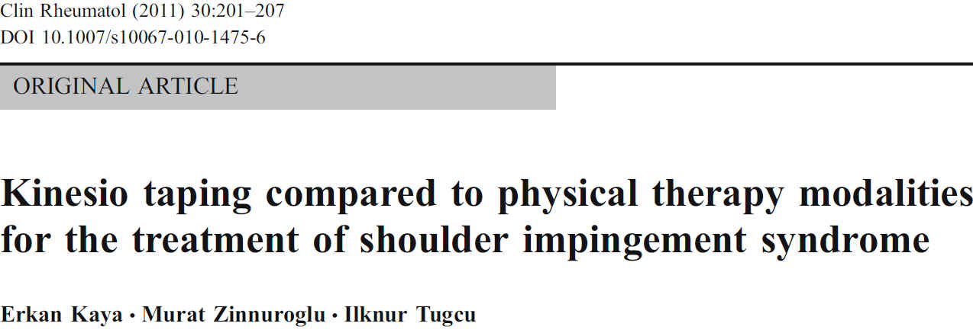
2011
Kaya, E., Zinnuroglu, M., & Tugeu, I. (2011). Kinesio taping compared to physical therapy modalities for the treatment of shoulder impingement syndrome. Clinical Rheumatology, 30, 201-2017. doi:10.1007/s10067-010-1475-6. Recuperado de http://rocktape.com/wp-content/uploads/Kaya-KT-cf-PT-for-Rx-of-sh-impingment-syndrome.pdf
Notes:
39

Slide 40
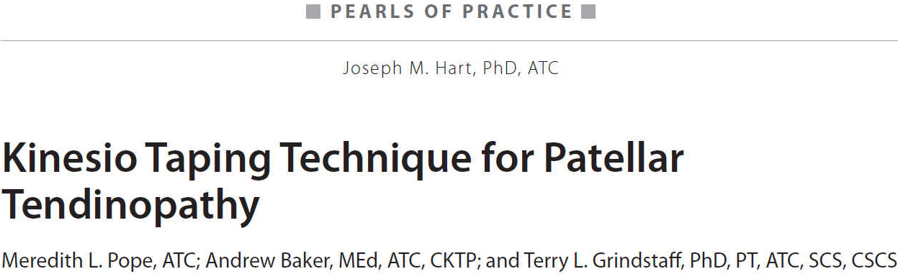
2010
Pope, M. L., Baker, A., & Grindstaff, T. L. (2010). Kinesio Taping Technique for Patellar Tendinopathy. Athletic Training & Sports Health Care: The Journal For The Practicing Clinician, 2(3), 98-99. Recuperado de la base de datos de EBSCOhost (SPORTDiscus with Full Text).
Notes:
40

Slide 41
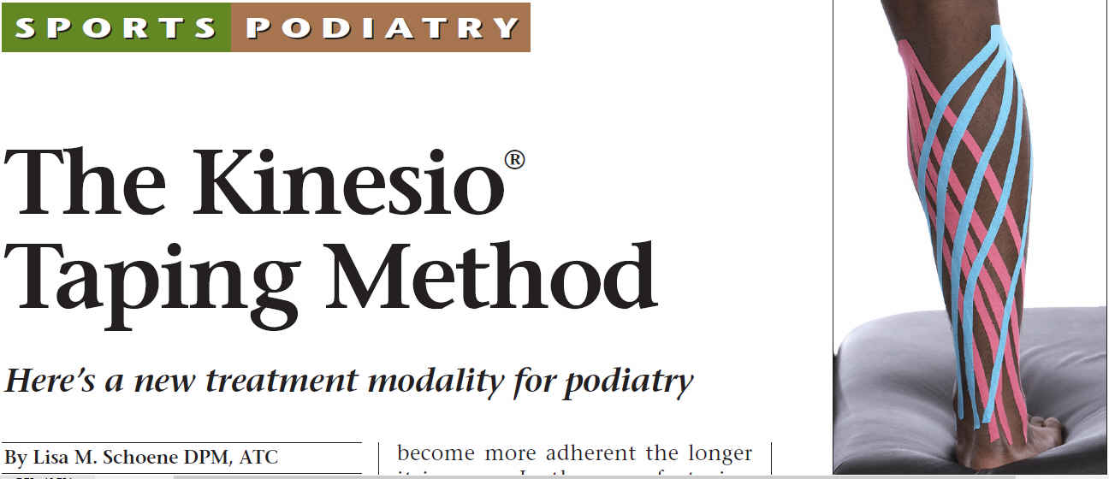
2009
Schoene, L. (2009). The Kinesio® taping method. Podiatry Management, 28(5), 149-154, 156. Recuperado de http://drschoene.com/assets/images/forms/The_Kinesio%C2%AE_Taping_Method.pdf
Notes:
41

Slide 42


2008
Deleo, J. (2008). The Kinesio Taping Method. Massage Magazine, (141), 44-51. Recuperado de la base de datos de EBSCOhost (SPORTDiscus with Full Text).
Notes:
42

Slide 43
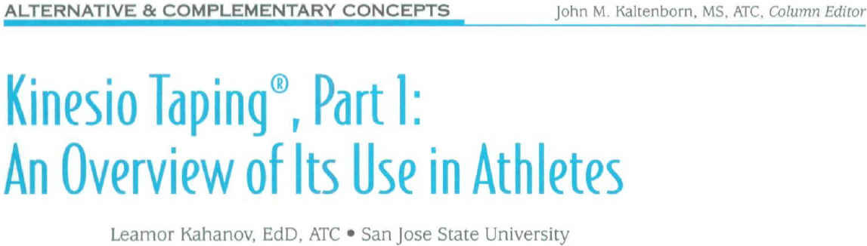
2007
Kahanov, L. (2007). Kinesio taping, part 1: an overview of its use in athletes. Athletic Therapy Today, 12(3), 17-18. Recuperado de http://www.thiagovilelalemos.com.br/downloads/Kinesio/KT%20uma%20visao%20geral%20no%20uso%20para%20atletas%20parte%201.pdf
Notes:
43

Slide 44
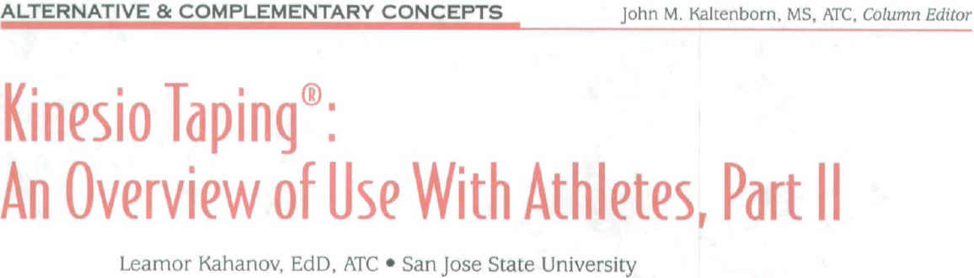
2007
Kahanov, L., & Kaltenborn, J. M. (2007). Kinesio Taping: An Overview of Use With Athletes, Part II. Athletic Therapy Today, 12(4), 5-7. Recuperado de http://www.thiagovilelalemos.com.br/downloads/Kinesio/KT%20uma%20visao%20geral%20no%20uso%20para%20atletas.pdf
Notes:
44

Slide 45
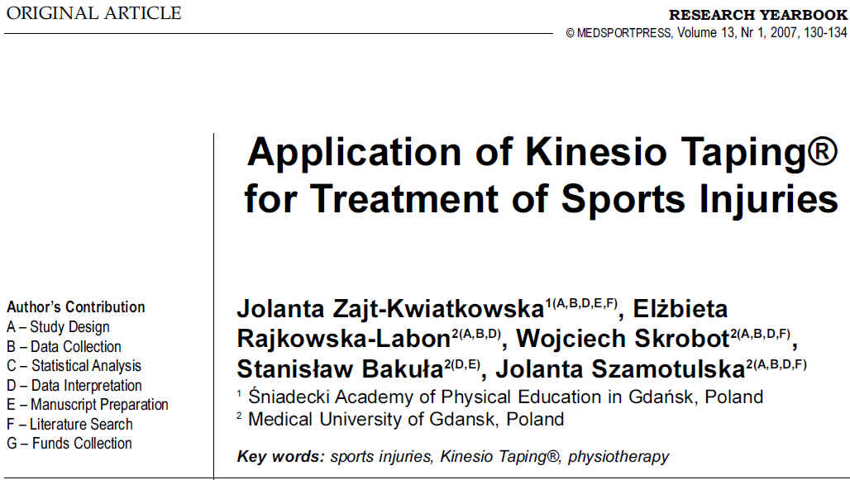
2007
Zajt-Kwiatkowska, J., Rajkowka-Labon, E., Skrobot, W., Bakula, S., & Szamotulska, J. (2007). Application of Kinesio Taping for Treatment of Sports Injuries. Research Yearbook, 13(1), 130-134. Recuperado de la base de datos de EBSCOhost (SPORTDiscus with Full Text).
Notes:
45

Slide 46

Notes:
46

Slide 47
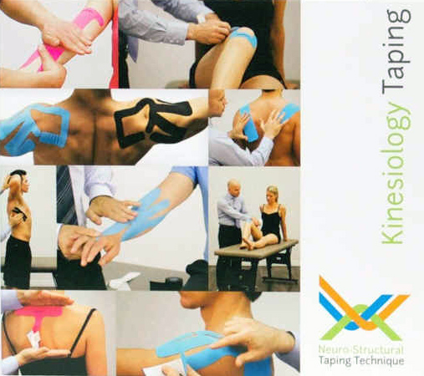
2012
Collaborans Inc. (Producer). (2012). Kinesiology Taping: Neuro-Structural Taping Technique [DVD]. Toronto, Canada: Collaborans Inc.
Notes:
47

Slide 48
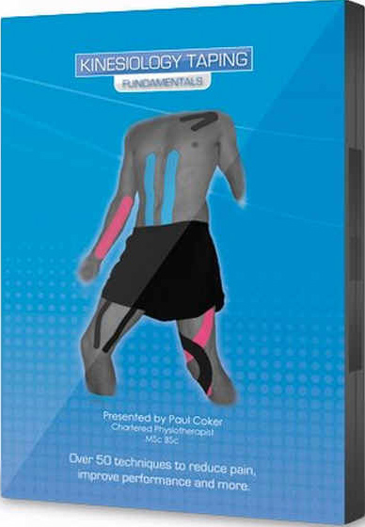
2011
Coker, P. (Autor). (2011). Kinesiology Taping Fundamentals [DVD]. Truro, UK: Kinesiology Taping DVD Ltd.
Notes:
48

Slide 49
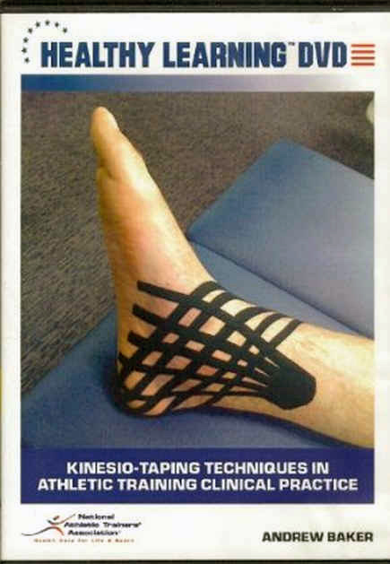
2010
Baker, A. (Autor). (2010). Kinesio Taping Techniques in Athletic Training Clinical Practice [DVD]. Monterey, CA: Healthy Learning.
Notes:
49

Slide 50
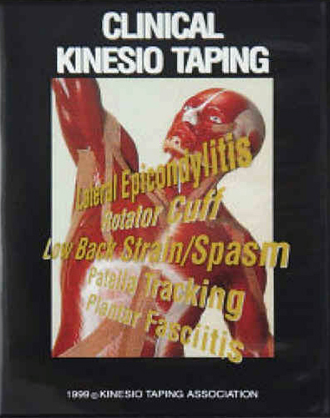
1995
Wallis, J. (Autor). Sammons Preston (Manufacturer). (1999). Clinical Kinesio Taping [DVD]. USA: Kinesio Taping Association.
Notes:
50

Slide 51

Notes:
51

Slide 52
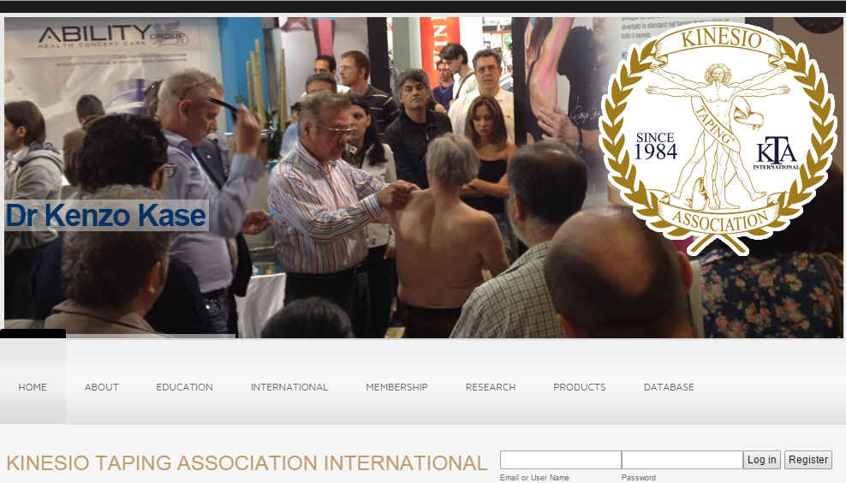
KINESIO TAPING® ASOCIATION INTERNATIONAL (KTAI)
DIRECCIÓN WEB: http://www.kinesiotaping.com
Notes:
52

Slide 53
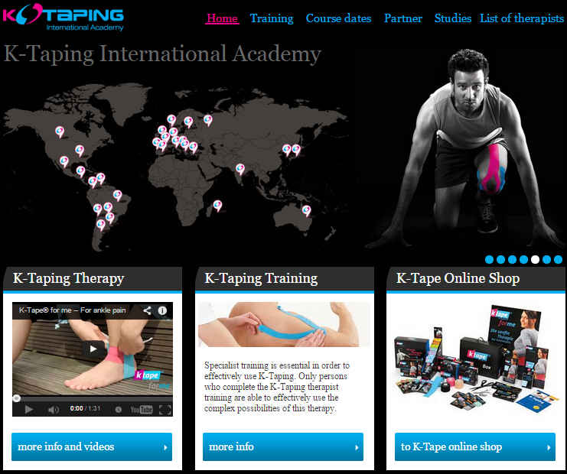
K-TAPING INTERNATIONAL ACADEMY (K-Taping® and K-Tape®)
DIRECCIÓN WEB: http://www2.k-taping.eu/home-en-US
Notes:
53

Slide 54
Dibuje sobre estos cuerpos celulares, que tú
piensas es el largo y cantidad de dendritas tú
posees en estos momentos:

Slide 55

Kinesio Taping® Association International (KTAI): http://www.kinesiotaping.com/about/about-video
Notes:
55

Slide 56
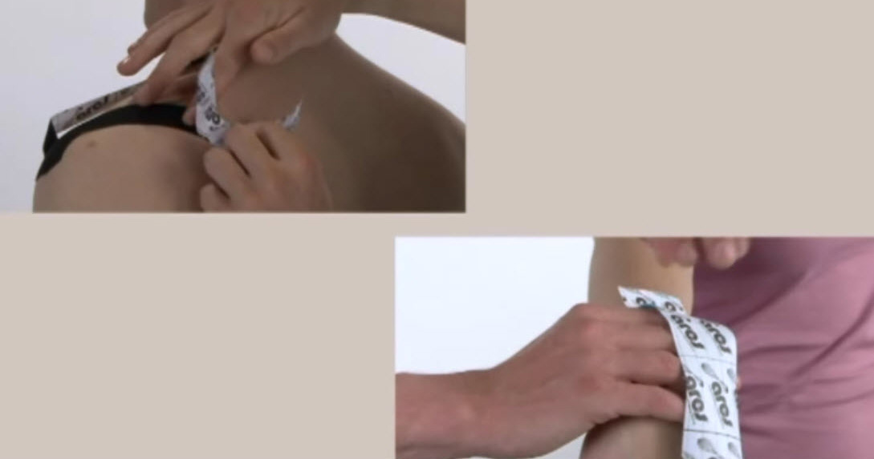
INTRODUCCIÓN AL VENDAJE NEUROMUSCULAR
NOTA. Reproducido de: Kinesiology Taping: Fundamentals [DVD], por C. Paul, 2011, Truro, UK: Kinesiology Taping DVD Ltd. Copyright 2011 por: Kinesiology Taping DVD Ltd.
Notes:
56

Slide 57

INTRODUCCIÓN AL VENDAJE NEUROMUSCULAR
NOTA. Reproducido de: A Practical Guide to Kinesiology Taping [DVD], por J. Gibbons, 2014, UK: Lotus Publishing. Copyright 2014 por: John Gibbons. Ir a John Gibbons Bodymaster Method®: http://www.johngibbonsbodymaster.co.uk/
Notes:
57

Slide 58

INTRODUCCIÓN AL VENDAJE NEUROMUSCULAR
NOTA. Reproducido de: Kinesiology Taping: Neuro-Structural Taping Technique [DVD], por Collaborans Inc, 2012, Toronto, Canada: Collaborans Inc. Copyright 2012 por: COLLABORANS INC. Ir a NSTT: http://www.nstaping.com
Notes:
58

Slide 59

DESCRIPCIÓN GENERAL AL VENDAJE NEUROMUSCULAR
NOTA. Reproducido de: Kinesiology Taping: Neuro-Structural Taping Technique [DVD], por Collaborans Inc, 2012, Toronto, Canada: Collaborans Inc. Copyright 2012 por: COLLABORANS INC. Ir a NSTT: http://www.nstaping.com
Notes:
59

Slide 60
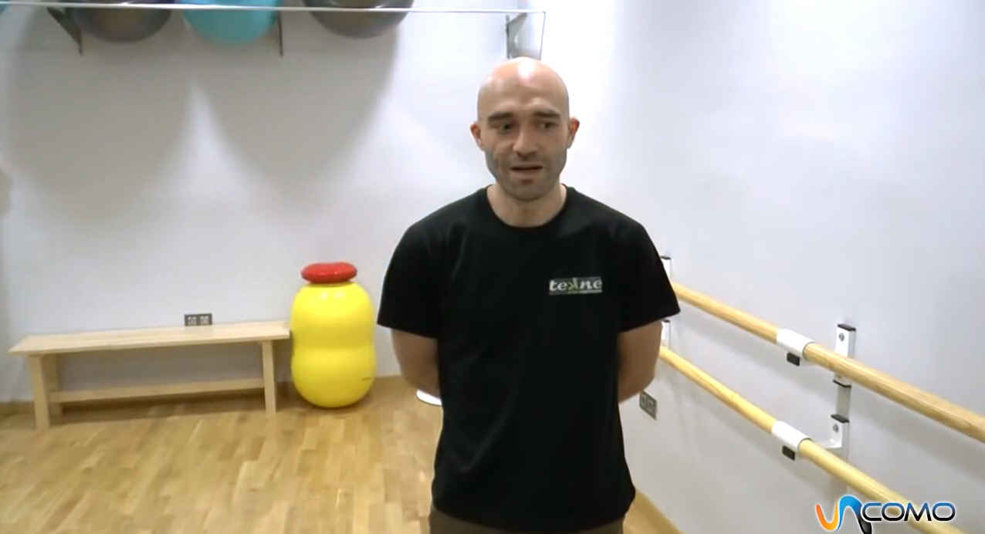
CARACTERÍSTICAS DEL VENDAJE NEUROMUSCULAR
NOTA: Reproducido de: DeportesUncomo. (2014, 3 de enero). Características del vendaje neuromuscular [Archivo de video]. Recuperado de https://www.youtube.com/watch?v=3Rl09Nx78Rk
Notes:
60

Slide 61

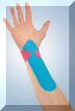

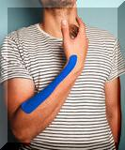
KINESIO-TAPING:
INTRODUCCIÓN
Sinónimos - Nombres para esta Técnica:
Kinesio-taping
Kinesiology taping
Medical taping concept
Balance taping therapy
Cinta kinesiológica
Vendaje neuromuscular
Vendaje neurofascial
Vendaje exteroceptivo

Slide 62
KINESIO-TAPING:
CONCEPTO
Una estrategia terapéutica
comprobada científicamente,
la cual se fundamenta en una
cinta elástica especializada conducente a mejorar la capacidad funcional de
una gran variedad de
tejidos y sistemas orgánicos
NOTA. Adaptado de: Kinesio Taping Assessments, Fundamental Concepts and Corrective Techniques. (p. 10), por Kinesio® University, 2017, Albuquerque, NM: Kinesio IP, LLC. Copyright 2017 por: Kinesio IP, LLC.

Slide 63
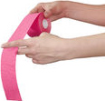
KINESIO-TAPING:
CONCEPTO
Venda elástica especializada diseñada para activar los
procesos de recuperación naturales
del organismo humano

Slide 64
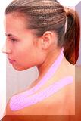
KINESIO-TAPING:
CONCEPTO
Cinta particular encargada de facilitar el
proceso de sanación
del cuerpo

Slide 65
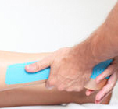
KINESIO-TAPING:
CONCEPTO
Venda elástica de algodón adhesivo dirigido al
tratamiento agudo y crónico
para una diversidad de
traumas atléticas y patológicas
de índole clínico
Notes:
65

Slide 66

KINESIO-TAPING:
CONCEPTO
Venda elástica y adhesiva de algodón
confeccionada como una
terapéutica complementaria
para múltiples contextos adversos
a la salud a nivel clínico y deportivo,
con el fin de disminuir el tiempo dedicado a la recuperación de lesiones y
facilitar los procesos de rehabilitación

Slide 67
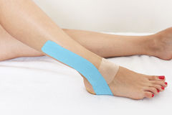
KINESIO-TAPING:
CONCEPTO
Técnica especializada de vendaje funcional
constituido de un esparadrapo autoadhesivo,
dirigido a optimizar las condiciones innatas del organismo necesarias para el
proceso de rehabilitación de los atletas y pacientes de la población general
Notes:
67

Slide 68




KINESIO-TAPING – inicios
TRASFONDO:
HISTÓRICO
ORIGEN Y EVOLUCIÓN
1973 - Inicio del concepto original de la técnica de:
Kinesio taping® - Kenzo Kase, D. C. :
Preparación académica:
Licenciado en quiropráctica y acupuntura:
Estudio en Estados Unidos:
Ejerce en Japón
NOTA. Adaptado de: Clinical Therapeutic Applications of the Kinesio Taping® Method. 3ra. ed.; (p. 12), por K. Kase, J. Wallis, & T. Kase, 2013, New Mexico: Kinesio Taping Association International. Copyright 2013 por: Kinesio IP, LLC.
Notes:
68

Slide 69
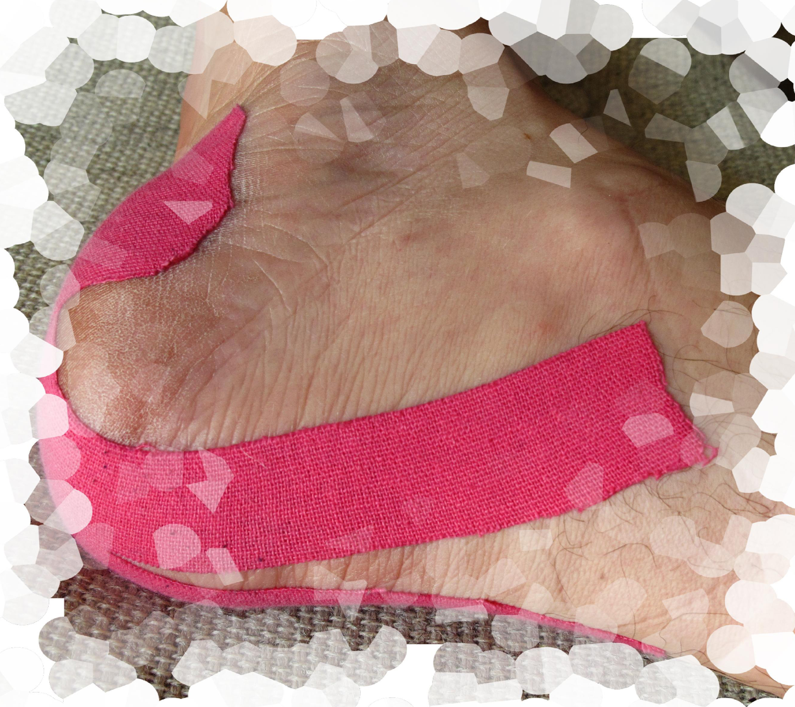
KINESIO-TAPING – inicios
TRASFONDO:
HISTÓRICO
ORIGEN Y EVOLUCIÓN
1973 - Propósito inicial:
Pacientes del Dr. Kenzo Kase:
Terapéutica para el hogar:
Prescrito para uso en el hogar/trabajo:
Mantener su uso:
En las próximas citas con el Dr. Kase
Notes:
69

Slide 70
KINESIO-TAPING – inicios
TRASFONDO:
HISTÓRICO
ORIGEN Y EVOLUCIÓN
1979: Luego de 6 años de investigación: 1973-1979
El Dr. Kenzo Kase:
Inventa y patentiza el:
Método de Kinesio Taping:
Notes:
70

Slide 71

KINESIO-TAPING – inicios
TRASFONDO:
HISTÓRICO
ORIGEN Y EVOLUCIÓN
1984 - Funda Asociación en Europa/Internacional:
Kinesio Taping® Association International
(KTAI) - CREADA POR Kenzo Kase, D. C. :
Sitio Web:
Kinesio Taping Association International:
http://www.kinesiotaping.com
Notes:
71

Slide 72

KINESIO-TAPING – inicios
TRASFONDO:
HISTÓRICO
ORIGEN Y EVOLUCIÓN
1995: Llega a Estados Unidos - Kinesio Taping
1998: Llega a Europa - Kinesio Taping
K-Taping International Academy:
Certificaciones:
Sitio Web:
K-Taping® and K-Tape® - Estados Unidos:
http://www2.k-taping.eu/home-en-US
Notes:
72

Slide 73


KINESIO-TAPING – inicios
TRASFONDO:
HISTÓRICO
ORIGEN Y EVOLUCIÓN
1988 - Inicio de su uso Olímpico:
Juegos Olímpicos - Seúl:
Kinesio Tape ganó popularidad:
Atleta Japonenes:
Usaron el vendaje de:
Kinesio® Tex (por el Dr. Kenzo Kase, desde 1979)

Slide 74
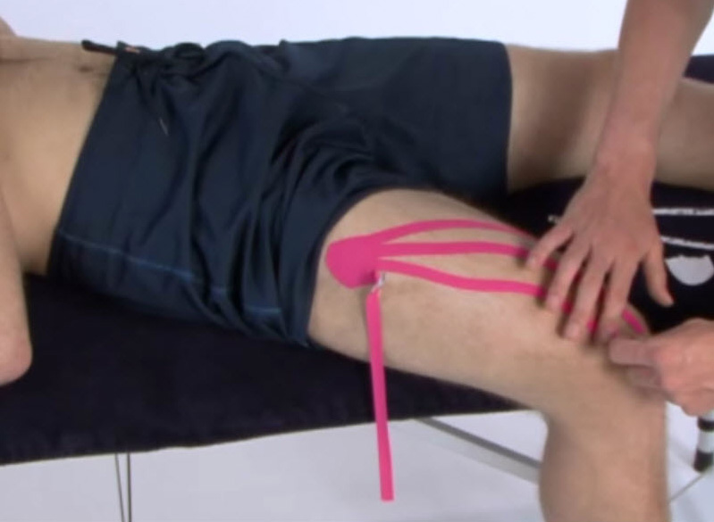
VENDAJE Y TÉCNICA
NOTA. Reproducido de: Kinesiology Taping: Fundamentals [DVD], por C. Paul, 2011, Truro, UK: Kinesiology Taping DVD Ltd. Copyright 2011 por: Kinesiology Taping DVD Ltd.
Notes:
74

Slide 75
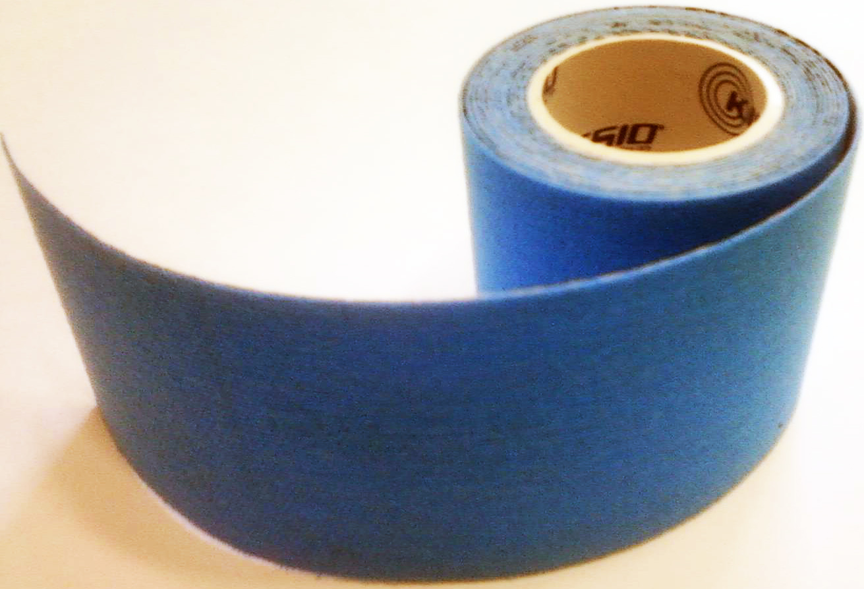

KINESIO-TAPING – Material
CARACTERÍSTICAS Y USO:
PROPIEDADES DEL VENDAJE
Venda de esparadrapo elástico de 100% algodón
Imita las cualidades de la piel
100% libre de medicamentos y latex
Capa de pegamento acrílico (100%) hipoalergénico
Este adhesivo acrílico estruturado en forma de onda
Pegamento acrílico se activa con el calor
Pega una sola vez
Efectivo para 3-5 días de uso constante
Se puede replicar el vendaje
Estiramiento longitudinal: 40 y 60% su largo en reposo
Elasticidad hasta un 180%:

Slide 76

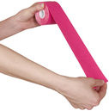
KINESIO-TAPING – Material
CARACTERÍSTICAS Y USO:
PROPIEDADES DEL VENDAJE
Venda de esparadrapo elástico de 100% algodón
Imita las cualidades de la piel:
Textura y elasticidad similar a la piel humana
100% libre de:
Medicamentos
Latex
Capa de pegamento acrílico (100%) hipoalergénico

Slide 77

KINESIO-TAPING – Material
CARACTERÍSTICAS Y USO:
PROPIEDADES DEL VENDAJE
Este adhesivo acrílico se encuentra estruturado en forma de onda:
Para permitir que escape la humedad (resistente a agua)
Tal pegamento acrílico se activa con el calor (adhiere a medida que se calienta):
Luego de aplicar el vendaje, el frotar el mismo:
Activa la pega y asefura una adherencia apropiada de esta cita neuromuscular sobre la piel
Pega una sola vez

Slide 78
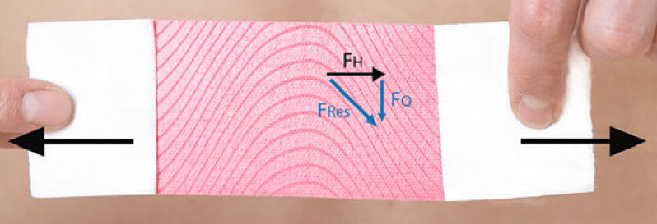
ESTRUCTURA DE ONDA:
NOTA. Reproducido de: K-Taping: An Illustrated Guide. (p. 4), por B. Kumbrink, 2012, New York: Springer-Verlag Berlin Heidelberg. Copyright 2012 por: Springer-Verlag Berlin Heidelberg.

Slide 79
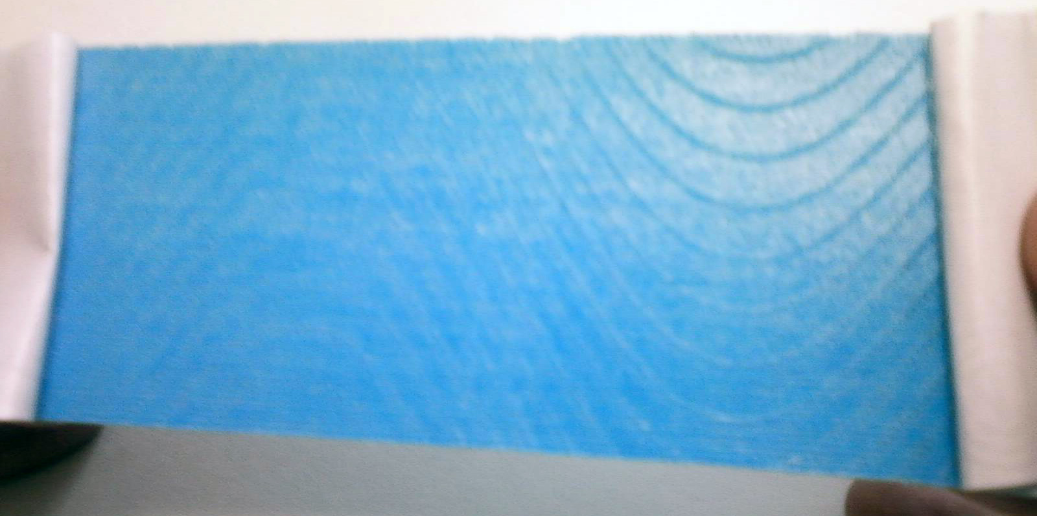
PATRÓN DEL ACRÍLICO DE LA PEGA:

Slide 80

KINESIO-TAPING – Material
CARACTERÍSTICAS Y USO:
PROPIEDADES DEL VENDAJE
Elástico en dirección longitudinal
Elasticidad hasta un 180%:
El material del vendaje de algodón está adherido al papel de protección a una tensión de fábrica:
El porcentaje de estiramiento es de 5-10%.
Permite el estiramiento longitudinal a un 40 y 60% de su largo en reposo:
Estira aproximadamente 140-150% de su longitud original.

Slide 81

NOTA. Adaptado de: Clinical Therapeutic Applications of the Kinesio Taping® Method. 3ra. ed.; (pp. 13, 16, 29), por K. Kase, J. Wallis, & T. Kase, 2013, New Mexico: Kinesio Taping Association International. Copyright 2013 por: Kinesio IP, LLC.
Notes:
81

Slide 82


KINESIO-TAPING – Material
CARACTERÍSTICAS Y USO:
PROPIEDADES DEL VENDAJE
Aplicaciones a larga duración:
Efectivo para 3-5 días de uso constante:
Para mayor durabilidad y adhesión - Pre-K Gel:
Aplicado sobre la piel, antes del vendaje
Se puede replicar el vendaje

Slide 83
PROPIEDADES DEL VENDAJE: AVALÚO
* Lista Focalizada*
Haga una lista de los conceptos que usted encuentra difícil de entender.
Discuta estos términos con su compañero de clase al lado de usted.
Notes:
83

Slide 84


Pre-K Gel:
Se aplica sobre la piel, antes del vendaje neuromuscular
Asegura una adhesión confiable, sin importar la presencia de una piel grasosa o levemente sudorosa
Contiene un desinfectante moderado
NOTA. Reproducido de: K-Taping: An Illustrated Guide. (p. 10), por B. Kumbrink, 2012, New York: Springer-Verlag Berlin Heidelberg. Copyright 2012 por: Springer-Verlag Berlin Heidelberg.

Slide 85

NOTA. Adaptado de: Clinical Therapeutic Applications of the Kinesio Taping® Method. 3ra. ed.; (p. 14), por K. Kase, J. Wallis, & T. Kase, 2013, New Mexico: Kinesio Taping Association International. Copyright 2013 por: Kinesio IP, LLC.
Notes:
85

Slide 86
KINESIO-TAPING – Aplicación: CONCEPTOS BÁSICOS:
TERMINOLOGÍA DE APLICACIÓN
Partes del vendaje neuromuscular:
Componentes/Partes Segmentales del Vendaje:
ANCLA - 0% de tensión/estiramiento:
Inicio para la colocación del vendaje en la zona afectada:
Representa la pimera porción de la cinta neuromuscular que se aplica a la piel
BASE, Cuerpo, Recorrido, zona Central o Activa:
Porción principal/medio del vendaje:
Representa el componente que ejerce la mayor función terapéutica para la región a tratarse con el kinesio-taping
EXTREMOS, Final, o Cola - 0% de tensión/estiramiento:
Segmento terminal de la cinta neuromuscular:
Representa el extremo distal del kinesio-tape
Notes:
86

Slide 87






KINESIO-TAPING – Ventajas
BENEFICIOS TEÓRICOS:
SISTEMAS FISIOLÓGICOS PRINCIPALES
Piel
Fascia
Músculo
Articulación
Sistemas
Circulatorio
y Linfático
Notes:
87

Slide 88

NOTA. Adaptado de: Clinical Therapeutic Applications of the Kinesio Taping® Method. 3ra. ed.; (p. 28), por K. Kase, J. Wallis, & T. Kase, 2013, New Mexico: Kinesio Taping Association International. Copyright 2013 por: Kinesio IP, LLC.
Notes:
88

Slide 89
NOTA. Adaptado de: Clinical Therapeutic Applications of the Kinesio Taping® Method. 3ra. ed.; (pp. 28-29), por K. Kase, J. Wallis, & T. Kase, 2013, New Mexico: Kinesio Taping Association International. Copyright 2013 por: Kinesio IP, LLC.
Notes:
89

Slide 90
NOTA. Adaptado de: Clinical Therapeutic Applications of the Kinesio Taping® Method. 3ra. ed.; (p. 29), por K. Kase, J. Wallis, & T. Kase, 2013, New Mexico: Kinesio Taping Association International. Copyright 2013 por: Kinesio IP, LLC.
Notes:
90

Slide 91

NOTA. Adaptado de: Clinical Therapeutic Applications of the Kinesio Taping® Method. 3ra. ed.; (pp. 28-29), por K. Kase, J. Wallis, & T. Kase, 2013, New Mexico: Kinesio Taping Association International. Copyright 2013 por: Kinesio IP, LLC.
Notes:
91

Slide 92
NOTA. Adaptado de: Clinical Therapeutic Applications of the Kinesio Taping® Method. 3ra. ed.; (pp. 29-50), por K. Kase, J. Wallis, & T. Kase, 2013, New Mexico: Kinesio Taping Association International. Copyright 2013 por: Kinesio IP, LLC.
Notes:
92

Slide 93


KINESIO-TAPING – Ventajas
BENEFICIOS TEÓRICOS:
EFECTOS TERAPÉUTICOS
Mejora la la función muscular.
Favorece el drenaje linfático/hemorragia subcutánea
Ayuda a suprimir el dolor.
Posible corrección de un malalineamiento articular.
Provee mayor estabilidad articular.
Efectiva propiocepción y estabilidad dinámica
Correción de la fascia.

Slide 94
KINESIO-TAPING – EFECTOS TEÓRICOS:
Estimula o inhibe la función muscular.
Favorece el drenaje del líquido linfático o hemoragia subcutánea.
Ayuda a suprimir el dolor.
Apoya y corrige las estructuras de la articulaciones (Ej: ligamentos), de manera que provea una mayor estabilidad articular.
Mejora la propiocepción y estabilidad dinámica
Corrección de la fascia
NOTA. Adaptado de: Manual of Kinesiological Taping: an Epitome of Kinesiology Taping Techniques. (pp. 4-7), por P. Jain, 2012, India: CPSTA. Copyright 2012 por: P. Jain.

Slide 95
KINESIO-TAPING – BENEFICIOS TEÓRICOS:
Normalización de la función muscular.
Aumento en el flujo vascular y linfático, mediante el drenaje del líquido tisular o sangrado debajo de la piel.
Disminución en la magnitud del dolor a través de la supresión neurológica.
Posible corrección de un malalineamiento articular, al aliviar disturbios vinculados con la tensión muscular, y con una influencia favorable en la función de la fascia y los músculos esqueléticos
Elevada propiocepción por medio de un incremento en la estimulación de mecanorreceptores cutáneos
NOTA. Adaptado de: A Practical Guide to Kinesiology Taping. (pp. 22-25), por J. Gibbons, 2014, UK: Lotus Publishing. Copyright 2014 por: John Gibbons.

Slide 96
KINESIO-TAPING – Ventajas
FUNCIONES BÁSICAS Y EFECTOS TERAPÉUTICOS:
Mejorar la la función muscular.
Elimina disturbios circulatorios (Ej: procesos inflamatorios), mediante un aumento en el espacio cutáneo, de manera disminuya la presión y mejore la circulación linfática.
Reducción en el dolor por medio del estímlo de mecanorreceptores cutáneos, los cuales inhiben el mensaje de los nocireceptores.
Apoyo a la función articular.
NOTA. Adaptado de: K-Taping: An Illustrated Guide. (pp.6-9), por B. Kumbrink, 2012, New York: Springer-Verlag Berlin Heidelberg. Copyright 2012 por: Springer-Verlag Berlin Heidelberg.

Slide 97

KINESIO-TAPING – Ventajas
BENEFICIOS TEÓRICOS:
EFECTOS TERAPÉUTICOS
Acción favorable para los músculos esqueléticos:
Estimula la función muscular:
Asiste, o mejora, la contracción (o tono) muscular
Técnica (protocolo) para aumentar el tono muscular:
Aplicación del vendaje muscular
Desde el ORIGEN (BASE) del músculo:
Nivel de estiramiento - 0%:
Ausencia de tensión
NOTA. Adaptado de: Manual of Kinesiological Taping: an Epitome of Kinesiology Taping Techniques. (p. 4), por P. Jain, 2012, India: CPSTA. Copyright 2012 por: P. Jain.

Slide 98



El músculo afectado se coloca en una posición de estiramiento
Se aplica el vendaje a través de la trayectoria del músculo:
Nivel de estiramiento - 0 - 10%:
Porcentage de tensión que posee el vendaje de fábrica
Efecto terapéutico favorable del vendaje sobre la región anatómica afectada:
La propidad elástica y el patrón de onda sinusal del pegamiento de la cinta, conjuntamente con una BASE fija:
A raíz de tal característica del vendaje:
El vendaje retrocede hacia la BASE (ORIGEN del músculo):
Consecuentemente:
Se facilita la contracción muscular
NOTA. Adaptado de: Manual of Kinesiological Taping: an Epitome of Kinesiology Taping Techniques. (p. 4), por P. Jain, 2012, India: CPSTA. Copyright 2012 por: P. Jain.
Notes:
98

Slide 99

KINESIO-TAPING – Ventajas
BENEFICIOS TEÓRICOS:
EFECTOS TERAPÉUTICOS
Acción favorable para los músculos esqueléticos:
Inhibición de la actividad muscular:
Disminuye la contracción (o tono) muscular
Técnica (protocolo) para reducir el tono muscular:
Aplicación del vendaje muscular
Desde el INSERCIÓN (BASE) del músculo:
Nivel de estiramiento - 0%:
Ausencia de tensión
NOTA. Adaptado de: Manual of Kinesiological Taping: an Epitome of Kinesiology Taping Techniques. (p. 4), por P. Jain, 2012, India: CPSTA. Copyright 2012 por: P. Jain.
Notes:
99

Slide 100

El músculo tratado se mantiene en una posición estirada
Se aplica el vendaje a lo largo del músculo, hasta su ORIGEN:
Nivel de estiramiento en las colas del vendaje - 0 - 10%:
La tensión que provee el vendaje sin su papel de protección (10%)
Efecto terapéutico del vendaje los músculos:
Ayuda en el proceso de aliviar, o inhibir, la actividad muscular
Disminuir el tono muscular
Aumenta la longitud (largo) de músculos acortados
NOTA. Adaptado de: Manual of Kinesiological Taping: an Epitome of Kinesiology Taping Techniques. (p. 4), por P. Jain, 2012, India: CPSTA. Copyright 2012 por: P. Jain.
Notes:
100

Slide 101

KINESIO-TAPING – Ventajas
BENEFICIOS TEÓRICOS:
EFECTOS TERAPÉUTICOS
Mejora la propiocepción y estabilidad dinámica:
Funciones de los PROPIORECEPTORES - Sensores:
Músculos - HUSO MUSCULAR:
Provee información sobre cambios de la longitud muscular
Tendones - ÓRGANOS TENDONOSOS DE GOLGI:
Disponen información sobre cambios en la tensión muscular
Articulaciones - RECEPTORES ARTICULARES:
Suministran información sobre cambios en los ángulos resultantes de los movimientos a nivel de las coyunturas
NOTA. Adaptado de: Manual of Kinesiological Taping: an Epitome of Kinesiology Taping Techniques. (pp. 4-5), por P. Jain, 2012, India: CPSTA. Copyright 2012 por: P. Jain.
Notes:
101

Slide 102



KINESIO-TAPING – Ventajas
BENEFICIOS TEÓRICOS:
EFECTOS TERAPÉUTICOS
Mejora la propiocepción y estabilidad dinámica:
Mecanismo:
Desarrollo de presión sobre los ligamentos y tendones:
Esto general un estímulo captado por los sensores: PROPIORECETORES
Efectos fisiológico esperado:
Desarrollo de un estímulo hacia el encéfalo:
Luego de procesarse en este comando central, se:
Inhibe o excita la acción muscular:
Resultado:
Se mejora la propiocepción
NOTA. Adaptado de: Manual of Kinesiological Taping: an Epitome of Kinesiology Taping Techniques. (pp. 4-5), por P. Jain, 2012, India: CPSTA. Copyright 2012 por: P. Jain.
Notes:
102

Slide 103

KINESIO-TAPING – Ventajas
BENEFICIOS TEÓRICOS:
EFECTOS TERAPÉUTICOS
Soporta y protege a las estructuras de apoyo de las articulaciones:
Ejemplo – Ligamentos:
Técnicas de vendaje para ligamentos
(aplicaciones ligamentosas):
Efectos favorables:
Estabilidad y soporte a los ligamentos y articulaciones:
Resultado:
Previene lesiones
NOTA. Adaptado de: Manual of Kinesiological Taping: an Epitome of Kinesiology Taping Techniques. (p. 5), por P. Jain, 2012, India: CPSTA. Copyright 2012 por: P. Jain.

Slide 104



Procedimiento:
Se aplica el vendaje neuromuscular a un ligamentos, o un grupo de éstos:
Rodila:
Vendaje de rodilla empleando el método circuferencial:
Objetivo:
Lograr la estabilidad articular
NOTA. Adaptado de: Manual of Kinesiological Taping: an Epitome of Kinesiology Taping Techniques. (p. 5), por P. Jain, 2012, India: CPSTA. Copyright 2012 por: P. Jain.

Slide 105

KINESIO-TAPING – Ventajas
BENEFICIOS TEÓRICOS:
EFECTOS TERAPÉUTICOS
Corrección Fascial - Alinea los tejidos de la fascia:
Descripción:
Concepto:
Una red compleja de tejido conectivo circunda/envuelve el cuerpo humano en su totalidad, a nivel subcutáneo (debajo de la piel, así como los músculos esqueléticos (miofascia), los huesos, vasos sanguíneos, órganos internos, y otras estructuras.
NOTA. Adaptado de: Manual of Kinesiological Taping: an Epitome of Kinesiology Taping Techniques. (p. 5), por P. Jain, 2012, India: CPSTA. Copyright 2012 por: P. Jain.

Slide 106



Estructura:
Capas:
Fascia superficial:
Aquella fascia que se localiza debajo de la piel
Fascia profunda:
La fascia que rodea los músculos
Fascia sub-serosa:
Aquella fascia que soporta los órganos intenos del cuerpo
NOTA. Adaptado de: Manual of Kinesiological Taping: an Epitome of Kinesiology Taping Techniques. (p. 5), por P. Jain, 2012, India: CPSTA. Copyright 2012 por: P. Jain.

Slide 107


Extensión/amplitud de la fascia en cuanto a las estructuras que recurre en el organismo humano:
La fascia envuelve:
El vientre de cada músculo esquelético
Grupos de músculos esqueléticos
Nervios
Cohesión/unión entre algunas estructuras:
Mientras permite que otras estructuras se deslicen con facilidad, una sobre la otra
NOTA. Adaptado de: Manual of Kinesiological Taping: an Epitome of Kinesiology Taping Techniques. (p. 5), por P. Jain, 2012, India: CPSTA. Copyright 2012 por: P. Jain.

Slide 108





Patología:
Fascia disfuncional o tensa:
Efecto:
Afecta todo el cuerpo:
Resultado:
Alteración en los patrones de movimiento:
Consecuencias:
Lesiones
Incremento en la disfunción de la fascia
NOTA. Adaptado de: Manual of Kinesiological Taping: an Epitome of Kinesiology Taping Techniques. (p. 5), por P. Jain, 2012, India: CPSTA. Copyright 2012 por: P. Jain.

Slide 109


Patología:
Entre la fascia y la estructura (Ej: músculo):
Efecto adverso:
Formación de adhesión entre la fascia y el músculo:
Resultado:
Esto habrá de restringir la función normal del músculo
NOTA. Adaptado de: Manual of Kinesiological Taping: an Epitome of Kinesiology Taping Techniques. (p. 5), por P. Jain, 2012, India: CPSTA. Copyright 2012 por: P. Jain.

Slide 110

Efectos terapéuticos del vendaje neuromuscular sobre las fascias disfuncionales:
Propiedades elásticas del vendaje neuromuscular:
Usos/ventajas:
Liberación miofascial:
Su efecto es duradero:
2 a 5 días
NOTA. Adaptado de: Manual of Kinesiological Taping: an Epitome of Kinesiology Taping Techniques. (p. 5), por P. Jain, 2012, India: CPSTA. Copyright 2012 por: P. Jain.

Slide 111

Aplicaciones del vendaje neuromuscular para alteraciones en
las fascias:
Técnicas de vendaje para las fascias
(corrección fascial):
BASE: se fija
Estiramiento pasivo, o corrección rítmica, para la fascia:
Se venta esta estructura a un:
Nivel de tensión:
80 - 100%
NOTA. Adaptado de: Manual of Kinesiological Taping: an Epitome of Kinesiology Taping Techniques. (p. 5), por P. Jain, 2012, India: CPSTA. Copyright 2012 por: P. Jain.
Notes:
111

Slide 112

KINESIO-TAPING – Ventajas
BENEFICIOS TEÓRICOS:
EFECTOS TERAPÉUTICOS
Efecto analgésico (alivio del dolor) :
Ventajas terapéuticas:
Mecanorreceptores
Crea espacio para áreas de dolor e inflamación
Asiste, o limita, el movimiento a través de estímulos sensoriales
Notes:
112

Slide 113

KINESIO-TAPING – Ventajas
BENEFICIOS TEÓRICOS:
EFECTOS TERAPÉUTICOS
Efecto analgésico (alivio del dolor) :
Aplicaciones del vendaje neuromuscular sobre las estructuras afectadas:
Músculos - con dolor y lesionado:
El vendaje se coloca mientras se encuentra en una posición estirada el músculo afectado del individuo:
Cuando el músculo, o tejido, haya regresado a su longitud en reposo, posterior a la aplicación del vendaje, entonces:
Se crean arrugas (convoluciones) en el área del vendaje, debido a la propiedad elástica del vendaje y a la energía potencial almacenada del mismo
NOTA. Adaptado de: Manual of Kinesiological Taping: an Epitome of Kinesiology Taping Techniques. (p. 5), por P. Jain, 2012, India: CPSTA. Copyright 2012 por: P. Jain.
Notes:
113

Slide 114
Importancia de estas convoluciones, o arrugas, formadas por la venda sobre la piel del sujeto:
Representan zonas de la piel que se levantan, consecuentemente:
Se crean espacios entre la piel, lo cual:
Aumenta el flujo de sangre y linfa:
Esto resulta en - un alivio del dolor al
Al despejar o drenar los desechos, de manera que se:
Promueve la sanación
El ventaje, también, actúa sobre los mecanorreceptores de la piel:
Resultado:
Alivio del dolor, vía:
El mecanismo de la puerta del dolor
(pain gate mechanism)
NOTA. Adaptado de: Manual of Kinesiological Taping: an Epitome of Kinesiology Taping Techniques. (pp. 5-6), por P. Jain, 2012, India: CPSTA. Copyright 2012 por: P. Jain.
Notes:
114

Slide 115
KINESIO-TAPING – Ventajas
BENEFICIOS TEÓRICOS:
EFECTOS TERAPÉUTICOS
Promueve el drenaje linfático:
Aumenta el drenaje linfático del área mediante un incremento en el espacio subcutáneo.
Técnicas de aplicaciones linfáticas:
Tipo de corte o forma de la tira - Pulpo o abanico:
Objetivos:
Reducir la hinchazón
Aliviar la magulladuras o contusiones
Disipar el dolor
NOTA. Adaptado de: Manual of Kinesiological Taping: an Epitome of Kinesiology Taping Techniques. (p. 6), por P. Jain, 2012, India: CPSTA. Copyright 2012 por: P. Jain.
Notes:
115

Slide 116
KINESIO-TAPING – Ventajas
BENEFICIOS TEÓRICOS:
EFECTOS TERAPÉUTICOS
Promueve el drenaje linfático:
Efecto terapéutico del vendaje:
Acción de levantar la piel:
Esto permite el drenaje efectivo de los líquidos coporales en el área afectada
Conforme la inflamación cede:
Se reduce la irritación a los receptores del dolor debajo de la piel:
Esto conduce a un alivio del dolor en aquellas zonas con inflamaciones severas
NOTA. Adaptado de: Manual of Kinesiological Taping: an Epitome of Kinesiology Taping Techniques. (p. 6), por P. Jain, 2012, India: CPSTA. Copyright 2012 por: P. Jain.
Notes:
116

Slide 117
KINESIO-TAPING – Ventajas
BENEFICIOS TEÓRICOS:
EFECTOS TERAPÉUTICOS
Promueve el drenaje linfático:
Corte en forma de abanico o pulpo:
Justificación para su uso:
Permite que se ubique directamente sobre los canales linfáticos responsables de remover el exceso de líquidos del cuerpo
NOTA. Adaptado de: Manual of Kinesiological Taping: an Epitome of Kinesiology Taping Techniques. (p. 6), por P. Jain, 2012, India: CPSTA. Copyright 2012 por: P. Jain.
Notes:
117

Slide 118
KINESIO-TAPING – Ventajas
BENEFICIOS TEÓRICOS:
EFECTOS TERAPÉUTICOS
Reposición de estructuras - Corrige malalineamiento:
Estímulo posicional
Alinea los tejidos de la fascia
Tejido de cicatriz:
Rompe adhesiones
Reduce la irrigación
Notes:
118

Slide 119
EFECTOS DEL VENDAJE NEUROMUSCULAR:
- AVALÚO -
* El Punto más Confuso (Muddiest Point)*
¿Qué conceptos, terminos u otro asunto,
discutido bajo este tópico, fue el que usted
menos comprendió?
Notes:
119

Slide 120
NOTA. Adaptado de: Clinical Therapeutic Applications of the Kinesio Taping® Method. 3ra. ed.; (pp. 18-20), por K. Kase, J. Wallis, & T. Kase, 2013, New Mexico: Kinesio Taping Association International. Copyright 2013 por: Kinesio IP, LLC.
Notes:
120

Slide 121
NOTA. Adaptado de: Kinesiology Taping: Teoria y Practica. (p. 33), por T. Aguirre Valls, 2010, España: Biocorp Europa S. L. Copyright 2010 por: Txema Aguirre.
Notes:
121

Slide 122
KINESIO-TAPING – Diseño
FORMAS DE LA VENDA:
TIPOS DE CORTES
I: Focaliza la tensión en la zona específica a tratar
Y: Disminuye un poco la intensidad del estímulo
X: Focaliza el estímulo directamente sobre el tejido
Pulpo: Focaliza su trabajo en el nodo linfático
Red: Dirigido a drenaje linfático (edema)
Hueco en el Centro: Aumento de espacio
Estrella: Corrección de espacio en el centro
Notes:
122

Slide 123
KINESIO-TAPING – Dirección
ORIENTACIÓN DE LA CINTA
DIRECCIÓN DEL VENDAJE
INSERCIÓN a ORIGEN:
Indicaciones:
Músculos en un estado de sobre-uso de naturaleza aguda
Músculos esqueléticos estirados
Función terapéutica:
Inhibir el músculo esquelético en tal estado de sobreuso o estirado
Tensión requerida (nivel de estiramiento del vendaje):
Leve: 15-25%
NOTA. Adaptado de: Clinical Therapeutic Applications of the Kinesio Taping® Method. 3ra. ed.; (p. 16), por K. Kase, J. Wallis, & T. Kase, 2013, New Mexico: Kinesio Taping Association International. Copyright 2013 por: Kinesio IP, LLC.
Notes:
123

Slide 124
KINESIO-TAPING – Dirección
ORIENTACIÓN DE LA CINTA
DIRECCIÓN DEL VENDAJE
INSERCIÓN (DISTAL) a ORIGEN (PROXIMAL):
Indicaciones:
Correción Muscular:
Presencia de músculos sobre-activos, es decir, hipertónicos o en un estado espasmos (contractura) muscular
Tensión del vendaje: 15 – 25%
Notes:
124

Slide 125
KINESIO-TAPING – Dirección
ORIENTACIÓN DE LA CINTA
DIRECCIÓN DEL VENDAJE
Dirección que debe seguir la aplicación del vendaje: Estabilidad
ANCLA: DISTAL/INSERCIÓN (Unión que se MUEVE)
a
FINAL: PROXIMAL/ORIGEN (Unión ESTABLE)
Dirección de la Retracción del Vendaje (la Dirección Terapéutica):
De Proximal/Origen (FINAL) a Distal/Inserción (ANCLA)
[El Vendaje Siempre se Retrae hacia el Ancla]:
La Estabilidad se Dirige hacia la Unión que se Mueve
El vendaje se retrae del Final (Proximal) hacia el Ancla (Distal),
de manera que esto previene el movimiento (disminuye la actividad muscular al promover la estabilidad), es decir alivia el espasmo o el músculo sobreactivado
Notes:
125

Slide 126
KINESIO-TAPING – Dirección
ORIENTACIÓN DE LA CINTA
DIRECCIÓN DEL VENDAJE
ORIGEN a INSERCIÓN:
Indicaciones:
Músculos crónicamente débiles
Se requiere una mayor contracción o tonicidad muscular
Función terapéutica:
Facilitar los músculos débiles que poseen un pobre rendimiento, o deficiente acción muscular
Tensión requerida (nivel de estiramiento del vendaje):
Leve a Moderada: 15-50%
NOTA. Adaptado de: Clinical Therapeutic Applications of the Kinesio Taping® Method. 3ra. ed.; (pp. 16-17), por K. Kase, J. Wallis, & T. Kase, 2013, New Mexico: Kinesio Taping Association International. Copyright 2013 por: Kinesio IP, LLC.
Notes:
126

Slide 127
KINESIO-TAPING – Dirección
ORIENTACIÓN DE LA CINTA
DIRECCIÓN DEL VENDAJE
ORIGEN (PROXIMAL) a INSERCIÓN (DISTAL):
Indicaciones:
Correción Muscular:
Presencia de músculos debilitados, es decir, hipotónicos o en un estado fatiga muscular
Tensión del vendaje: 15 – 35%
Notes:
127

Slide 128
KINESIO-TAPING – Dirección
ORIENTACIÓN DE LA CINTA
DIRECCIÓN DEL VENDAJE
Dirección que debe seguir la aplicación del vendaje: Movilidad
ANCLA: PROXIMAL/ORIGEN (Unión ESTABLE)
a
FINAL: DISTAL/INSERCIÓN (Unión que se MUEVE)
Dirección de la Retracción del Vendaje (la Dirección Terapéutica):
De Distal/Inserción (FINAL) a Proximal/Origen (ANCLA) [El Vendaje Siempre se Retrae hacia el Ancla]:
La Movilidad se Dirige hacia la Unión que no se Mueve
El vendaje se retrae del Final (Distal) hacia el Ancla (Proximal),
de manera que esto propicia el movimiento (aumenta la actividad muscular al inhibir la estabilidad), es decir faciita la contracción muscular de un músculo débil.
Notes:
128

Slide 129
KINESIO-TAPING – Usos
FUNCIONES DEL VENDAJE
INDICACIONES
Con fines de mejorar la función muscular
Mantener la función del ligamento, o tendón, lesionado
Alineación articular (corregir posición articular)
Facilitar el drenaje linfático y corrección circulatoria
Para una sanación más efectiva bajo circunstancias de fibrosis, cicatrices y hematomas
Notes:
129

Slide 130
KINESIO-TAPING – Usos
FUNCIONES DEL VENDAJE
INDICACIONES
Adhesiones fasciales y cicatrices
Aliviar el dolor
Incrementar la función orgánica y aplicaciones segmentarias reflejas
Notes:
130

Slide 131
KINESIO-TAPING – Usos
FUNCIONES DEL VENDAJE
INDICACIONES
Para emplearse conjuntamente con otras modalidades de terapia física: Hidroterapia, crioterapia, masaje y otras
Notes:
131

Slide 132
KINESIO-TAPING – Usos
FUNCIONES DEL VENDAJE
CONTRAINDICACIONES
Desórdenes dermatológicos (Ej: irritaciones en la piel, psoriasis, eczema, piel apergaminada y otras)
Posterior a traumatismos severos (evitar aplicar en heridas abiertas o en cicatrices que no han sanado)
Problemas circulatorios: Personas con trombosis o edemas de origen cardiaco o renal (puesto que incrementa la circulación)
Individuos con alergias al material adhesivo acrílico
Notes:
132

Slide 133
KINESIO-TAPING – Usos
FUNCIONES DEL VENDAJE
CONTRAINDICACIONES
Embarazo (a través de las relaciones segmentales se puede afectar adversamente el útero)
Falta de resultados: No funciona el vendaje
Carcinomas: Pacientes con metástasis
Individuos con diabetes (evitar aplicar en la zona del pinche de insulina): Puede provocar cambios en la insulina
Notes:
133

Slide 134
KINESIO-TAPING – Venta
ENPAQUES Y TIPOS
KINESIO-TAPING
CARACTERÍSTICAS COMERCIALES
Tamaños: 1, 2 y 3 pulgadas de ancho
Vendaje: Kinesio Tex:
Classic
Performance+
Gold Fingerprint (FPTM)
Gold Light Touch Plus (LT)
Notes:
134

Slide 135
REGLAS CLÍNICAS FUNDAMENTALES
NOTA. Reproducido de: Kinesiology Taping: Fundamentals [DVD], por C. Paul 2011, Truro, UK: Kinesiology Taping DVD Ltd. Copyright 2011 por:Kinesiology Taping DVD Ltd.
Notes:
135

Slide 136
Notes:
136

Slide 137
Notes:
137

Slide 138
Notes:
138

Slide 139
KINESIO-TAPING – Guías
APLICACIÓN DE TÉCNICA:
KINESIO-TAPING
PROCEDIMIENTOS PREPARATORIOS
Evaluación funcional del paciente
Historial/prueba de alergia por el adhesivo de vendaje
Limpiar piel de aceites, lociones y razurar vellos
Aplicar vendaje 1 hora antes de ejercicio o ducha
Aplicar adherente en zonas de alta perspiración
Medir/cortar la longitud correspondiente del vendaje
Seleccionar el diseño (tipos de cortes) de la tira indicada
Seleccionar el color del la venda
Notes:
139

Slide 140
EVALUACIÓN DEL TEJIDO BLANDO
Prueba Direccional Manual: Indicativo para:
Tejidos (e.g., fascia)
Músculos esqueléticos
NOTA. Tomado de: Kinesio Taping Assessments, Fundamental Concepts and Corrective Techniques. (p. 52), por Kinesio® University, 2017, Albuquerque, NM: Kinesio IP, LLC. Copyright 2017 por: Kinesio IP, LLC.
Notes:
140

Slide 141
EVALUACIÓN DEL TEJIDO BLANDO
Objetivo: Ayudar a
Disenar un programa de tratamiento:
Aplicación del: Vendaje neuromuscular:
Inicialmente: El Vendaje afecta la piel
Evaluaciones Manuales: Ayudar a:
Determinar cuál aplicación del vendaje influencia los:
Seis (6) sistemas fisiológicos:
Para mejorar síntomas
NOTA. Tomado de: Kinesio Taping Assessments, Fundamental Concepts and Corrective Techniques. (p. 52), por Kinesio® University, 2017, Albuquerque, NM: Kinesio IP, LLC. Copyright 2017 por: Kinesio IP, LLC.
Notes:
141

Slide 142
PRUEBA DIRECCIONAL MANUAL
MANUAL DIRECTIONAL TEST (MDT)
Tejidos:
Deslizamiento
Deomprimir y Movilizar
Comprimir y Estabilizar
Músculo Esquelético:
Deslizamiento
Procedimiento avanzados
NOTA. Tomado de: Kinesio Taping Assessments, Fundamental Concepts and Corrective Techniques. (p. 72), por Kinesio® University, 2017, Albuquerque, NM: Kinesio IP, LLC. Copyright 2017 por: Kinesio IP, LLC.
Notes:
142

Slide 143
PRUEBA DIRECCIONAL MANUAL
MANUAL DIRECTIONAL TEST (MDT)
Deslizamiento: Método del Reloj:
Seleccionar tejido: Fascia
Colocar mano
Suavemente, deslizar mano con técnica del reloj:
Buscar: Determinar:
Regiones de restricción o dolor
Deslizamienos que mejoran los síntomas
Solicitar movimiento: Activo, Actico Asistivo o Pasivo:
Buscar: Determinar:
La mejor dirección terapéutica:
Durante el deslizamiento manual
Aplicar vendaje: Corrección para la fascia
NOTA. Tomado de: Kinesio Taping Assessments, Fundamental Concepts and Corrective Techniques. (p. 51), por Kinesio® University, 2017, Albuquerque, NM: Kinesio IP, LLC. Copyright 2017 por: Kinesio IP, LLC.
Notes:
143

Slide 144
PRUEBA DIRECCIONAL MANUAL O MDT
Músculo:
Deslizar:
Deslizamiento PROXIMAL:
Para la:
Evaluación de una Hipotonia Muscular (Músculo Débil)
(El Vendaje se Retrae hacia el Áncla)
(Vendaje: P a D)
EVALUAR:
Dentro de su campo de práctica:
EXAMINAR:
Realizar el examen activo correspondiente para el vendaje kinesiológico
Seleccionar el músculo objetivo (o meta)
Colocar la mano con cuidado sobre la piel del músculo objetivo
Notes:
144

Slide 145
Con delicadeza, deslice (dirija) los tejidos HACIA la unión PROXIMAL
PRUEBA ACTIVA
Mantenga del Deslizamiento Proximal
Sostenga la posición del deslizamiento PROXIMAL:
Mientras se sostiene este deslizamiento PROXIMAL:
Solicite una contracción muscular activa o
Repita la examinación y evalúe los hallazgos
PRUEBA CON RESISTENCIA
Mientras se sostiene este deslizamiento proximal:
Solicite un movimiento activo
y
Provea Resistencia al Movimiento:
a lo largo de rango
o
a un punto específico en el rango
Únicamente lleve a cabo este procedimiento si se encuentra dentro de su campo de práctica
Notes:
145

Slide 146
EVALÚE: los Hallazgos:
¿Se manifestó una contracción muscular de manera más normal?
¿Se evidenció una contracción muscular menos dolorosa?
¿Mejoro el arco de movimiento?
Si los hallazgos indican una mejoría:
Aplique un vendaje para un músculo con pobre tonicidad:
Para el músculo esqueletico meta/objetivo
REEVALÚE:
Para establece los posibles beneficios terapéuticos
Notes:
146

Slide 147
Deslizamiento DISTAL:
Para la:
Evaluación de una Hipertonia Muscular (Contractura)
(El Vendaje se Retrae hacia el Áncla)
(Vendaje: D a P)
EVALUAR:
Dentro de su campo de práctica:
EXAMINAR:
Realizar el examen activo correspondiente para el vendaje kinesiológico
Seleccionar el músculo objetivo (o meta)
Colocar la mano con cuidado sobre la piel del músculo objetivo
Notes:
147

Slide 148
Con delicadeza, deslice (dirija) los tejidos HACIA la unión DISTAL
PRUEBA ACTIVA
Mantenga del Deslizamiento Proximal
Sostenga la posición del deslizamiento DISTAL:
Mientras se sostiene este deslizamiento DISTAL:
Realice: Una:
Prueba Activa y Prueba con Resistencia
EVALÚE: los Hallazgos:
¿Se manifestó una contracción muscular de manera más normal?
¿Se evidenció una contracción muscular menos dolorosa?
¿Mejoro el arco de movimiento?
Si los hallazgos indican una mejoría:
Aplique un vendaje para un músculo con tonicidad elevada:
Para el músculo esqueletico meta/objetivo
REEVALÚE:
Notes:
148

Slide 149
KINESIO-TAPING – Guías
APLICACIÓN KINESIO-TAPING
APLICACIÓN DE LA VENDA
Redonder las puntas/extremos de la venda:
Notes:
149

Slide 150
KINESIO-TAPING – Guías
APLICACIÓN KINESIO-TAPING
APLICACIÓN DE LA VENDA
Marcar regiones anatómicas afectadas –
Estrellitas o marcador de fieltro:
Notes:
150

Slide 151
KINESIO-TAPING – Guías Iniciales:
TÉCNICA PARA KINESIO-TAPING
REMOVER EL PAPEL DE LA VENDA
Técnica de Enrrollado:
Agarrar el borde delatero del vendaje
Rodar hacia abajo el vendaje
Halar hacia fuera el vendaje del papel
Técnica de Rasgar:
Rasgar el papel
Halar el papel fuera del vendaje

Slide 152
KINESIO-TAPING – Guías
APLICACIÓN KINESIO-TAPING
APLICACIÓN DE LA VENDA
Rasgar el papel de protección:
Notes:
152

Slide 153
KINESIO-TAPING – Guías
APLICACIÓN KINESIO-TAPING
APLICACIÓN DE LA VENDA
Colocar un ancla sin estirar, entre 2 y 3 cm de largo:
NOTA. Información tomada de: A Practical Guide to Kinesiology Taping. (p. 25), por J. Gibbons, 2014, UK: Lotus Publishing. Copyright 2014 por: John Gibbons
Notes:
153

Slide 154
KINESIO-TAPING – Guías
APLICACIÓN KINESIO-TAPING
APLICACIÓN DE LA VENDA
Aplicar el porcentage/grado de estiramiento (o tensión) indicado/necesario de la venda sobre la zona afectada del sujeto:
Notes:
154

Slide 155
KINESIO-TAPING – Guías
APLICACIÓN KINESIO-TAPING
APLICACIÓN DE LA VENDA
Dejar entre 2 y 3 cm para el extremo (final) del vendaje, a 0% de tensión:
NOTA. Información tomada de: A Practical Guide to Kinesiology Taping. (p. 25), por J. Gibbons, 2014, UK: Lotus Publishing. Copyright 2014 por: John Gibbons
Notes:
155

Slide 156
KINESIO-TAPING – Guías
APLICACIÓN KINESIO-TAPING
APLICACIÓN DE LA VENDA
Frotar para generar calor y activar la pega del vendaje:
Notes:
156

Slide 157
KINESIO-TAPING – Guías
APLICACIÓN DE TÉCNICA:
KINESIO-TAPING
PROCEDIMIENTOS PREPARATORIOS
Pre-requisito para cada Terapia:
Evaluación funcional del paciente:
Como regla general, lo primero que se debe efectuar es un examen físico completo del paciente. Esto incluye la evaluación muscular correspondiente.
Entonces, se requiere llevar a cabo:
Historial médico y familiar
Exploración física
Evaluaciones de función muscular y ortopedicas
Notes:
157

Slide 158
PREPARACIÓN DE LA PIEL
NOTA. Reproducido de: Kinesiology Taping: Neuro-Structural Taping Technique [DVD], por Collaborans Inc, 2012, Toronto, Canada: Collaborans Inc. Copyright 2012 por: COLLABORANS INC. Ir a NSTT: http://www.nstaping.com
Notes:
158

Slide 159
KINESIO-TAPING – Guías
APLICACIÓN DE TÉCNICA:
KINESIO-TAPING
PROCEDIMIENTOS PREPARATORIOS
Preparación del Paciente:
Lavar la piel:
Limpiar toda la zona de la piel con alcohol, desinfectante de manos o algún producto empleado para la preparación de la piel antes del vendaje, como lo es el “Rock Sauce” (http://shop.rocktape.com/rock-sauce-skin-prep-pain-reliever).
Secar el área apropiadamente.
Notes:
159

Slide 160
KINESIO-TAPING – Guías
APLICACIÓN DE TÉCNICA:
KINESIO-TAPING
PROCEDIMIENTOS PREPARATORIOS
Preparación del Paciente:
En la presencia de humedad y perspiración en el área:
Será necesario aplicar una solución, gel, o producto, resistente al agua:
Esto ayudará a la adhesión del vendaje.
Evite aplicar una secadora de pelo sobre el vendaje.
Notes:
160

Slide 161
KINESIO-TAPING – Guías
APLICACIÓN DE TÉCNICA:
KINESIO-TAPING
PROCEDIMIENTOS PREPARATORIOS
Preparación del Paciente:
Precausión:
Aplique el vendaje como mínimo 1 hora antes de que se efectúe un ejercicio (sudar), o previo a una ducha:
Una hora antes que se moje la zona de vendar.
Si se aplica luego del ejercicio:
Asegúrese que se ha detenido por competo la perspiración y la piel haya sido limpiada antes de aplicar el vendajes.
Notes:
161

Slide 162
KINESIO-TAPING – Guías
APLICACIÓN DE TÉCNICA:
KINESIO-TAPING
PROCEDIMIENTOS PREPARATORIOS
Preparación del Paciente:
Remedio alterno para zonas de alta perspiración:
(Ej: aplicación del vendaje durante la práctica de ejercicios o actividades físicas, o áreas del cuerpo que perspiran profusamente)
Opciones para tales circunstancias:
Adhesión adicional - Roceador Adherente, ejemplos:
Mueller Tuffner Pre-tape Spray Adherent
Cramer Tuf Skin Tape Adherent Colorless Spray
Cramer QDA Adhesive Spray Colorless
Notes:
162

Slide 163
KINESIO-TAPING – Guías
APLICACIÓN DE TÉCNICA:
KINESIO-TAPING
PROCEDIMIENTOS PREPARATORIOS
Preparación del Paciente:
Aplicaciones del vendaje en regiones húmedas o de elevada perspiración:
Uso de adherentes externos:
Problemática - Remoción del vendaje neuromuscular:
Mayor dificultad al retirar el vendaje de la piel:
Puesto que el material de este tipo de adhesivo no está basado
en goma, se complicará la remoción del vendaje:
Sin embargo, para este propósito, se puede utilizar:
Aceite mineral, o
Leche de magnesia
Notes:
163

Slide 164
KINESIO-TAPING – Guías
APLICACIÓN DE TÉCNICA:
KINESIO-TAPING
PROCEDIMIENTOS PREPARATORIOS
Preparación del Paciente:
Limpie la piel en la presencia de:
Aceites (grasas), lociones o cualquier otra sustancia que pueda interferir con la aplicación efectiva del vendaje cinesiológico.
Notes:
164

Slide 165
KINESIO-TAPING – Guías
APLICACIÓN DE TÉCNICA:
KINESIO-TAPING
PROCEDIMIENTOS PREPARATORIOS
Preparación del Paciente:
De ser necesario, depilar los vellos en la zona de la piel donde se colocará la cinta neuromuscular:
Justificación - IDEAL debe ser una zona homogénea:
El vello corporal puede interferir con la calidad, adhesiva del vendaje.
El afeitar la zona incrementa los efectos funcionales del kinesio-tape.
Al remover el vendaje, se produce menos dolor.
NOTA: Por lo general, pequeñas cantidades de vello corporal no habrán de interferir con la efectividad de adhesión de la cinta cinesiológica

Slide 166
KINESIO-TAPING – Guías
APLICACIÓN DE TÉCNICA:
KINESIO-TAPING
PROCEDIMIENTOS PREPARATORIOS
Posición del Sujeto:
Debe permitir al terapeuta manipular el vendaje y la zona afectada de manera cómoda y efectiva:
La zona donde se montará el vendaje debe de disponer de un acceso libre, y movilidad, para terapista:
Esto quiere decir que el atleta debe estar en una posición cómoda.
Notes:
166

Slide 167
KINESIO-TAPING – Guías
APLICACIÓN DE TÉCNICA:
KINESIO-TAPING
PROCEDIMIENTOS PREPARATORIOS
Posición del Terapeuta Atlético:
Fácil acceso a la región anatómica a ser vendada:
El terapeuta se debe ubicar en aquella posición que:
Se facilite trabajar con las - Estructuras/zona en que se aplicará el vendaje
Se pueda cubrir el curso de los músculos esuqléticos, los ligamentos articulares yb otras regiones anatómicas del afectado, donde se montará la cinta cinesiológica
Notes:
167

Slide 168
CÓMO APLICAR EL VENDAJE NEUROMUSCULAR
NOTA. Reproducido de: A Practical Guide to Kinesiology Taping [DVD], por J. Gibbons, 2014, UK: Lotus Publishing. Copyright 2014 por: John Gibbons. Ir a John Gibbons Bodymaster Method®: http://www.johngibbonsbodymaster.co.uk/
Notes:
168

Slide 169
MANEJO EFECTIVO DEL VENDAJE NEUROMUSCULAR
NOTA. Reproducido de: Kinesiology Taping: Neuro-Structural Taping Technique [DVD], por Collaborans Inc, 2012, Toronto, Canada: Collaborans Inc. Copyright 2012 por: COLLABORANS INC. Ir a NSTT: http://www.nstaping.com
Notes:
169

Slide 170
KINESIO-TAPING – Guías
APLICACIÓN KINESIO-TAPING
APLICACIÓN DE LA VENDA
Medir la longitud correspondiente del vendaje:
Deberá permitir el estiramiento/tensión deseado del vendaje.
Técnica Muscular - Medición del Vendaje:
Para aplicaciones musculares de origen a inserción
(o de insersión a origen):
El músculo del paciente se mantiene estirado.
La longitud de la venda se mide desde el origen hasta la inserción.
El vendaje debe sobresalir 2 cm (1.5 -2 pulgadas) o más, desde el largo medido:
Coloque la base de la tira del vendaje aproximadamente 2 pulgadas debajo del origen, o 2 pulgadas sobre la inserción del músculo. Corte la venda en estos extremos.
Notes:
170

Slide 171
CÓMO CORTAR LAS TIRAS ESTÁNDARS
NOTA. Reproducido de: A Practical Guide to Kinesiology Taping [DVD], por J. Gibbons, 2014, UK: Lotus Publishing. Copyright 2014 por: John Gibbons. Ir a John Gibbons Bodymaster Method®: http://www.johngibbonsbodymaster.co.uk/
Notes:
171

Slide 172
KINESIO-TAPING – Guías Iniciales:
TÉCNICA PARA KINESIO-TAPING
APLICACIÓN DE LA VENDA
Seleccionar el diseño (tipos de cortes) de la tira indicada:
Tira I –
Aplicada Sobre (por Encima) del Vientre del Músculo, o Zona de la Lesión o Dolor:
Indicaciones - Técnicas que Corresponden para este Corte:
Aplicaciones musculares
Aplicaciones Ligamentosas:
Técnica de vendaje ligamentosa
Técnica de vendaje tendinosa
Técnica de vendaje de espacio
Notes:
172

Slide 173
KINESIO-TAPING – Guías Iniciales:
TÉCNICA PARA KINESIO-TAPING
APLICACIÓN DE LA VENDA
Seleccionar el diseño (tipos de cortes) de la tira indicada:
Tira I:
Indicaciones - Uso Principal:
Inmediatamente posterior a una lesión muscular aguda:
Objetivos terapéuticos:
Aliviar el dolor
Reducir la magnitud del dolor
Notes:
173

Slide 174
KINESIO-TAPING – Guías Iniciales:
TÉCNICA PARA KINESIO-TAPING
APLICACIÓN DE LA VENDA
Seleccionar el diseño (tipos de cortes) de la tira indicada:
Tira I:
Metodología/Procedimiento:
Aplicar el vendaje neuromuscular sobre el músculo esquelético a ser tratado:
Base - Inicio de ubicación del vendaje:
Sujeto en posición neutral o en reposo.
Colocar esta base del vendaje justamente más allá de 2 cm (proximal) al origen del músculo.
Se aplica sin tensión (0% estiramiento).
Notes:
174

Slide 175
Cuerpo, recorrido, o zona central o activa - Porción principal:
Atleta en una posición con el músculo estirado.
Estabilizar la base con una mano, mientras el terapeuta atlético
aplica el restante del vendaje, a
10% de tensión/estiramiento.
Ancla o cola - Segmento terminal de la cinta:
Nivel de tensión: 0% de estiramiento
Notes:
175

Slide 176

KINESIO-TAPING – Guías Iniciales:
TÉCNICA PARA KINESIO-TAPING
APLICACIÓN DE LA VENDA
Seleccionar el diseño (tipos de cortes) de la tira indicada:
Tira Y –
Aplicada Alrededor del Vientre Muscular, Circundando/Rodeando a éste mediante sus dos Rabos:
Indicaciones - Técnicas que Corresponden para este Corte:
Aplicaciones musculares
Aplicaciones correctivas:
Corrección de la fascia
Corrección mecánica
Notes:
176

Slide 177


KINESIO-TAPING – Guías Iniciales:
TÉCNICA PARA KINESIO-TAPING
APLICACIÓN DE LA VENDA
Seleccionar el diseño (tipos de cortes) de la tira indicada:
Tira Y:
Indicaciones - Uso Principal:
Facilitar o inhibir el estímulo muscular:
Dispersa la tensión a través de las colitas:
Disminuye un poco la intensidad del estímulo.
Metodología/Procedimiento:
Aplicar el vendaje neuromuscular alrededor del músculo esquelético a ser tratado:
Debe ser 2 pulgadas más largo que el músculo afectado:
Medido desde el origen hasta la inserción.
Notes:
177

Slide 178


KINESIO-TAPING – Diseño
FORMAS DE LA VENDA:
TIPOS DE CORTES
Seleccionar el diseño (tipos de cortes) de la tira indicada:
Tira X –
Aplicada desde un punto Central alrededor del Vientre Muscular:
Indicaciones - Técnicas que Corresponden para este Corte:
Aplicaciones correctivas:
Corrección mecánica
Notes:
178

Slide 179

KINESIO-TAPING – Diseño
FORMAS DE LA VENDA:
TIPOS DE CORTES
Seleccionar el diseño (tipos de cortes) de la tira indicada:
Tira X:
Indicaciones - Uso Principal:
Músculo cruza dos articulaciones:
Presencia de un músculo de dos articulaciones
Para invertir el origen e inserción de un músculo (Ej: romboides)
Músculo se estira al máximo:
El nivel de estiramiento difiere con la trayectoria de los músculos
Metodología/Procedimiento:
Aplicar el vendaje desde el punto central alrededor del vientre muscular:
Notes:
179

Slide 180

KINESIO-TAPING – Diseño
FORMAS DE LA VENDA:
TIPOS DE CORTES
Seleccionar el diseño (tipos de cortes) de la tira indicada:
Tira en Abanico o Pulpo –
Aplicada Alrededor de la Zona Inflamada:
Indicaciones - Técnicas que Corresponden para este Corte:
Aplicaciones linfáticas:
Activación de los ductos linfáticos:
Mecanismo - Desarrollo de espacio debajo de la piel:
Esto mejora la circulación
Notes:
180

Slide 181
KINESIO-TAPING – Guías Iniciales:
TÉCNICA PARA KINESIO-TAPING
APLICACIÓN DE LA VENDA
Seleccionar el diseño (tipos de cortes) de la tira indicada:
Tira en Abanico o Pulpo:
Indicaciones - Uso Principal:
Procesos inflamatorios (edema) - Linfotasis:
Corregir e incrementar el dredaje linfático:
Aumentar el - Flujo de la linfa hacia los:
Ductos linfáticos - consecuentemente se reduce el:
Linfoedema y la
Linfotasis
Notes:
181

Slide 182
KINESIO-TAPING – Diseño
FORMAS DE LA VENDA:
TIPOS DE CORTES
Seleccionar el diseño (tipos de cortes) de la tira indicada:
Tira en Abanico o Pulpo:
Metodología/Procedimiento:
Una base con el otro extremo cortado en 4 o 5 tiras (colas o dedos):
Aplicación de la base:
Cerca del nodo/ducto linfático.
Despliegue de las tiras:
Sobre la zona del edema o inflamación.
Colocada en forma de abanico.
Con ninguna o muy leve tensión (0 - 15%).
Notes:
182

Slide 183
KINESIO-TAPING – Diseño
FORMAS DE LA VENDA:
TIPOS DE CORTES
Seleccionar el diseño (tipos de cortes) de la tira indicada:
Tira en Red (Web) –
Aplicada Alrededor de la Zona Afectada:
Indicaciones - Técnicas que Corresponden para este Corte:
Aplicaciones Ligamentosas:
Técnica de vendaje de espacio
Aplicaciones Linfáticas
Notes:
183

Slide 184
KINESIO-TAPING – Diseño
FORMAS DE LA VENDA:
TIPOS DE CORTES
Seleccionar el diseño (tipos de cortes) de la tira indicada:
Tira en Red (Web):
Indicaciones - Uso Principal:
Zonas dolorosas
Corrección de espacio
Drenaje linfático
Notes:
184

Slide 185
KINESIO-TAPING – Guías Iniciales:
TÉCNICA PARA KINESIO-TAPING
APLICACIÓN DE LA VENDA
Seleccionar el diseño (tipos de cortes) de la tira indicada:
Tira en Red (Web):
Metodología/Procedimiento:
Corte del vendaje - Corte el medio del kinesio-tape en:
4 - 8 tiras: No se corta cada extremo
Paciente - Arco de movimiento completo:
Mantener esta posición extrema
Aplicación del vendaje:
Ubicar la base en la zona
Remover/colocar las tiras de red: 0 - 15% de tensión
Colocar la segunda base
Notes:
185

Slide 186
KINESIO-TAPING – Guías Iniciales:
TÉCNICA PARA KINESIO-TAPING
APLICACIÓN DE LA VENDA
Seleccionar el diseño (tipos de cortes) de la tira indicada:
Tira en Rosquilla (Donut) –
Aplicada Alrededor de la Zona Afectada:
Indicaciones - Técnicas que Corresponden para este Corte:
Corrección de espacio
Indicaciones - Uso Principal:
Creación de espacio para regiones dolorosas
Notes:
186

Slide 187
KINESIO-TAPING – Guías Iniciales:
TÉCNICA PARA KINESIO-TAPING
APLICACIÓN DE LA VENDA
Seleccionar el diseño (tipos de cortes) de la tira indicada:
Tira en Rosquilla o Técnica del Hueco (Donut):
Metodología/Procedimiento:
Corte del vendaje - hueco en el centro de una Tira I:
Cortar 2 pulg. de cada extremo en 2 -3 colas
Como una Tira X con hueco en el cento
Paciente - Arco de movimiento completo:
Mantener esta posición extrema
Notes:
187

Slide 188
Aplicación del vendaje:
Ubicar el hueco del vendaje sobre el área del espacio correctivo deseado
Aplicar na tensión de leve a moderada: 25-50%
Si se emplea más un una cinta neuromuscular para esta técnica del hueco, entonces:
Aplicar una leve tensión: 25%
Notes:
188

Slide 189
KINESIO-TAPING – Guías Iniciales:
TÉCNICA PARA KINESIO-TAPING
APLICACIÓN DE LA VENDA
Seleccionar el color del la venda:
Teoría del color:
Rojo - Activador y Estimulante:
Estimular estructuras débiles y deficientes
en niveles de energía
Aumentar el tono muscular
Azúl – Calmante:
Calmar estructuras de alta energía
Reducir el tono muscular
Negro y Beige - Colores neutros:
Beige: Para aplicaciones linfáticas
NOTA. Adaptado de: K-Taping: An Illustrated Guide. (p. 11), por B. Kumbrink, 2012, New York: Springer-Verlag Berlin Heidelberg. Copyright 2012 por: Springer-Verlag Berlin Heidelberg.
Notes:
189

Slide 190
KINESIO-TAPING – Guías Iniciales:
TÉCNICA PARA KINESIO-TAPING
APLICACIÓN DE LA VENDA
Seleccionar el color del la venda:
Teoría del color – Cromoterapia:
Estrategia para armonizar y zanar las patologías por medio de los colores
Colores cálidos - Anaranjado, Rojo y Violeta:
Propósito: Aumentar la temperatura
Colores Fríos - Amarillo, Verde y Azúl:
Propósito: Disminuir la temperatura
Estimulantes - Amarillo y Rosa:
Propósito: Incitar o activar
Sedantes - Verde y Azúl:
Propósito: Aliviar el dolor o función analgésica
Notes:
190

Slide 191



KINESIO-TAPING – Guías Iniciales:
TÉCNICA PARA KINESIO-TAPING
APLICACIÓN DE LA VENDA
Seleccionar el color del la venda:
Uso de color en la cintas neuromusculares:
NOTA. Adaptado de: Kinesiology Taping The Essential Step-By-Step Guide: Taping for Sports, Fitness and Daily Life - 160 Conditions and Ailments. (pp. 30-35), por J. Langendoen, & K. Sertel, 2014, Canada: Robert Rose Inc. Copyright 2014 por: Robert Rose Inc.
Notes:
191

Slide 192

CÓMO CORTAR EL VENDAJE Y APLICAR AL PACIENTE
NOTA. Reproducido de: A Practical Guide to Kinesiology Taping [DVD], por J. Gibbons, 2014, UK: Lotus Publishing. Copyright 2014 por: John Gibbons. Ir a John Gibbons Bodymaster Method®: http://www.johngibbonsbodymaster.co.uk/
Notes:
192

Slide 193
KINESIO-TAPING – Guías
APLICACIÓN KINESIO-TAPING
APLICACIÓN DE LA VENDA
Redonder las puntas/extremos de la venda:
Justificación/Propósito:
Asegurar mayor durabilidad:
Las puntas redondeadas aseguran una mayor durabilidad en cuanto al roce diario con la ropa
Concentrar la fuerza en la propia venda:
Evitar el escape de energía a trvés de las esquinas
Requisito:
Tijeras especializadas para cortar el vendaje neuromuscular:
Fabricadas de un material de carbón de alta calidad
Acero inoxidable
Notes:
193

Slide 194

KINESIO-TAPING – Guías
APLICACIÓN KINESIO-TAPING
Rasgar el papel de protección:
Para técnicas musculares - Aplicación de la base:
Técnica/procedimiento:
Sostener la cinta verticalmente
Con el dedo índice, separe el borde del papel de protección:
Se expone la esquina sin papel de protección – la base:
se deja intacto el resto del papel de protección
El papel de protección se dobla hacia atrás antes de aplicar la base, luego:
se fija la base (0% de tensión) del vendaje sobre la porción anatómica afectada:
Continue rasgando el papel en segmentos pequeños, conforme aplique el vendaje en el área:
PRECAUSIÓN: Si se remueve una gran cantidad del papel protector a la vez, entonces esto podría ocasionar que el vendaje se adhiera así mismo, arruinando la aplicación.
Notes:
194

Slide 195
KINESIO-TAPING – Guías
APLICACIÓN KINESIO-TAPING
Rasgar el papel de protección:
Para corrección ligamentosa o vendaje de espacio - Aplicación del centro primero (luego la base):
Técnica/procedimiento:
Sostener la cinta horizontalmente, con ambas manos.
Rasgar el papel de protección ubicado en el centro de la venda:
Esto resulta en el desgarre del papel de protección, no el vendaje
Propósito:
Para no tocar las puntas: Evitar tocar el lado adhesivo de la cinta
Para asegurar una mejor/más efectiva adhesión del vendaje en la zona de tratamiento
Ahora, el papel de protección se dobla hacia atrás, y
se aplica el vendaje con tensión equitativa a la parte
Notes:
195

Slide 196
KINESIO-TAPING – Guías Iniciales:
TÉCNICA PARA KINESIO-TAPING
Colocar los anclajes sin estirar:
Componentes/Partes Segmentales del Vendaje:
Ancla - 0% de tensión/estiramiento:
Inicio para la colocación del vendaje en la zona afectada:
Representa la pimera porción de la cinta neuromuscular que se aplica a la piel
Base, Cuerpo, Recorrido, zona Central o Activa:
Porción principal/medio del vendaje:
Representa el componente que ejerce la mayor función terapéutica para la región a tratarse con el kinesio-taping
Final, o Cola:
Segmento terminal de la cinta neuromuscular:
Representa el cextremo distal del kinesio-tape

Slide 197
KINESIO-TAPING – Guías
APLICACIÓN KINESIO-TAPING
APLICACIÓN DE LA VENDA
Aplicar el porcentage/grado de estiramiento (o tensión) indicado/necesario de la venda sobre la zona afectada del sujeto:
Concepto:
Los porcentajes de estiramiento se refieren al nivel de tensión (de estiramiento) disponible/aplicado al vendaje.
Notes:
197

Slide 198
KINESIO-TAPING – Guías
APLICACIÓN KINESIO-TAPING
APLICACIÓN DE LA VENDA
Aplicar el porcentage/grado de estiramiento (o tensión) indicado/necesario de la venda sobre la zona afectada del sujeto:
Determinante:
Tipo de recuperación que se requiere, es decir:
Indicaciones o técnica aplicada:
Aplicaciones musculares (técnica de vendaje muscular)
Tensión para la técnica muscular: 0-10% de tensión
Notes:
198

Slide 199
Aplicaciones correctivas ligamentosas/tendinosas
(técnica de vendaje ligamentoso y tendinoso):
Tensión para la técnica del ligamento: 50-100%
Tensión para la técnica del tendón: 50-100%
Tensión para la técnica de aumento de espacio: 25%
Tensión para la técnica de corrección articular: 50-100%
Aplicaciones correctivas (técnica de vendaje de corrección):
Tensión para la corrección de la fascia: 25-50%
Tensión para la corrección funcional: 50-100%
Tensión para la corrección mecánica: 50-75%
Aplicaciones linfáticas
(técnica de vendaje para la corrección linfática):
Tensión para la corrección linfática: 0-15%
Notes:
199

Slide 200
KINESIO-TAPING – Guías Iniciales:
TÉCNICA PARA KINESIO-TAPING
APLICACIÓN DE LA VENDA
Aplicar el porcentage/grado de estiramiento (o tensión) indicado/necesario de la venda sobre la zona afectada del sujeto:
Estiramiento del tejido:
Para todas las técnicas de aplicación:
El músculo/tejido a ser tratado:
Debe ser colocado en una posición estirada:
En combinación con las capacidades de estiramiento del vendaje neuromuscular:
Habrá de crear:
Convoluciones:
según se levante la piel

Slide 201
APLICACIÓN DE LA VENDA NEUROMUSCULAR
* AVALÚO: Punto más Nebuloso o más Claro *
¿Qué conceptos sobre el tópico de aplicación de la venda neuromuscular no se encuentra claro?
¿Qué conceptos sobre el tópico de la aplicación de la venda neuromuscular entiendes bastante bien?
Del tópico de la aplicación de la venda neuromusculra, ¿qué conceptos tienes la necesidad de que se vuelva a discutir?

Slide 202

RETIRANDO EL VENDAJE NEUROMUSCULAR DE LA PIEL
NOTA. Reproducido de: Kinesiology Taping: Neuro-Structural Taping Technique [DVD], por Collaborans Inc, 2012, Toronto, Canada: Collaborans Inc. Copyright 2012 por: COLLABORANS INC. Ir a NSTT: http://www.nstaping.com
Notes:
202

Slide 203

Notes:
203

Slide 204

APLICACIONES DEL KINESIOTAPING
NOTA. Reproducido de: Kinesiology Taping: Neuro-Structural Taping Technique [DVD], por Collaborans Inc, 2012, Toronto, Canada: Collaborans Inc. Copyright 2012 por: COLLABORANS INC. Ir a NSTT: http://www.nstaping.com
Notes:
204

Slide 205

APLICACIÓN ESTRUCTURAL
NOTA. Reproducido de: Kinesiology Taping: Neuro-Structural Taping Technique [DVD], por Collaborans Inc, 2012, Toronto, Canada: Collaborans Inc. Copyright 2012 por: COLLABORANS INC. Ir a NSTT: http://www.nstaping.com
Notes:
205

Slide 206

APLICACIÓN NEUROSENSORIA
NOTA. Reproducido de: Kinesiology Taping: Neuro-Structural Taping Technique [DVD], por Collaborans Inc, 2012, Toronto, Canada: Collaborans Inc. Copyright 2012 por: COLLABORANS INC. Ir a NSTT: http://www.nstaping.com
Notes:
206

Slide 207

APLICACIÓN MICROCIRCULATORIA
NOTA. Reproducido de: Kinesiology Taping: Neuro-Structural Taping Technique [DVD], por Collaborans Inc, 2012, Toronto, Canada: Collaborans Inc. Copyright 2012 por: COLLABORANS INC. Ir a NSTT: http://www.nstaping.com
Notes:
207

Slide 208
EL SISTEMA LINFÁTICO
Notes:
208

Slide 209
EL SISTEMA LINFÁTICO
Notes:
209

Slide 210

Notes:
210

Slide 211

Notes:
211

Slide 212
Notes:
212

Slide 213

Notes:
213

Slide 214
Notes:
214

Slide 215

Notes:
215

Slide 216
Notes:
216

Slide 217

Notes:
217

Slide 218
Notes:
218

Slide 219

Notes:
219

Slide 220
Notes:
220

Slide 221

Notes:
221

Slide 222
Notes:
222

Slide 223

Notes:
223

Slide 224
Notes:
224

Slide 225

Notes:
225

Slide 226

Notes:
226

Slide 227

TOBILLO – Anatomía:
EXTERNOS- Vista Lateral (Externa)
Maleolo Lateral (fibular)
Tendón
Calcáneo
(de Aquiles)
Dedo Gordo del Pie (Hallux)
Talón
NOTA: De: (1997) 3D Super Anatomy. Cleveland, OH: LifeART – TechPool Studios, Inc.
Notes:
227

Slide 228

TOBILLO – Anatomía:
HUESOS Y LIGAMENTOS- Vista Lateral
Peroné o Fíbula
Tibia
Ligamento Tibioperoneo Anterior
Ligamento Tibioperoneo
Posterior
Ligamento Peroneoastragalino Anterior
Ligamento Peroneoastragalino
Posterior
Calcáneo
Ligamento Peroneocalcáneo
Ligamento Astralagocalcáneo
NOTA: De: (1997) 3D Super Anatomy. Cleveland, OH: LifeART – TechPool Studios, Inc.
Notes:
228

Slide 229

TOBILLO – Anatomía: HUESOS Y LIGAMENTOS- Vista Lateral
Tibia
Ligamento Tibioperoneo Anterior
Peroné o Fíbula
Ligamento Peroneoastragalino
Ligamento Tibioperoneo
Posterior
Ligamento Cuboidenavicular
Calcáneo
Ligamento Peroneocalcáneo
Ligamento
Astralagocalcáneo
Ligamento Calcaneocuboide
Ligamento Metacarpocuboides
NOTA: De: (1997) 3D Super Anatomy. Cleveland, OH: LifeART – TechPool Studios, Inc.
Notes:
229

Slide 230

Notes:
230

Slide 231

Notes:
231

Slide 232

Notes:
232

Slide 233


Slide 234
KINESIO-TAPING – Aplicaciones:
TÉCNICAS CORRECTIVAS
ESGUINCE LATERAL DEL TOBILLO
Fase AGUDA - 0-24 horas: PRICER
Protection, Rest, Ice, Compression, Elevation, Referral
Uso de muletas
Estimulación eléctrica
Vendaje neuromuscular correctivo:
Tiras de drenaje linfático anterior, posterior y medial.
NOTA. Adaptado de: Clinical Therapeutic Applications of the Kinesio Taping Method. 2da. ed.; (p. 197), por K. Kase, J. Wallis, & T. Kase, 2003, Tokyo, Japan: Kenso Kase. Copyright 2003 por: Kenzo Kase.
Notes:
234

Slide 235
KINESIO-TAPING – Aplicaciones:
TÉCNICAS CORRECTIVAS
ESGUINCE LATERAL DEL TOBILLO
Fase AGUDA - 24-72 horas:
Protection, Rest, Ice, Compression, Elevation, Referral
Masaje para el linfoedema de la pierna inferior
Ejercicios de movilidad articular
Baños tobellino (whirpool) frío
Tiras de drenaje linfático anterior, posterior y medial.
NOTA. Adaptado de: Clinical Therapeutic Applications of the Kinesio Taping Method. 2da. ed.; (p. 197), por K. Kase, J. Wallis, & T. Kase, 2003, Tokyo, Japan: Kenso Kase. Copyright 2003 por: Kenzo Kase.
Notes:
235

Slide 236


Slide 237

ESGUINCE LATERAL DEL TOBILLO CON LINFOEDEMA
(LATERAL ANKLE SPRAIN WITH LYMPHEDEMA)
NOTA: Reproducido de: The Brace Shop. (2010, 28 de julio). Mueller Sports Kinesiology Taping For Lateral Ankle Sprains [Archivo de video]. Recuperado de https://www.youtube.com/watch?v=WYdCIw_n-TI
Notes:
237

Slide 238
KINESIO-TAPING – Aplicaciones:
TÉCNICAS CORRECTIVAS
ESGUINCE LATERAL DEL TOBILLO: Correción Linfática
Fase AGUDA - 0-72 horas - PASO 1:
Pie desde Vista Medial - Ubicado en Flexión Plantar y Eversion:
Medir; cortar 5 tiras/colas: Vendaje de Pulpo o Abanico
Inicio o Ancla - Superior al nodo linfático:
Unión profunda del tendón de Aquiles: 0% tensión
Cuerpo o Base (Colas) - Área de edema:
Sobre el maleolo medial: 0 - 20% de tensión
Final de las Colas: 0% de tensión
Frotar las tiras
NOTA. Adaptado de: Clinical Therapeutic Applications of the Kinesio Taping® Method. 3ra. ed.; (p. 220), por K. Kase, J. Wallis, & T. Kase, 2013, New Mexico: Kinesio Taping Association International. Copyright 2013 por: Kinesio IP, LLC.
Notes:
238

Slide 239

KINESIO-TAPING – Aplicaciones:
TÉCNICAS CORRECTIVAS
ESGUINCE LATERAL DEL TOBILLO
Fase AGUDA - 0-72 horas:
Técnica correctiva linfática:
Aspectos Anterior, Posterior, Medial y Lateral de la Pierna Inferior:
Vista Medial
NOTA. Reproducido de: Clinical Therapeutic Applications of the Kinesio Taping Method. 2da. ed.; (p. 198), por K. Kase, J. Wallis, & T. Kase, 2003, Tokyo, Japan: Kenso Kase. Copyright 2003 por: Kenzo Kase.
Notes:
239

Slide 240
KINESIO-TAPING – Aplicaciones:
TÉCNICAS CORRECTIVAS
ESGUINCE LATERAL DEL TOBILLO: Correción Linfática
Fase AGUDA - 0-72 horas - PASO 2:
Pie desde Vista ateral - Ubicado en Flexión Plantar e inversion:
Medir; cortar 5 tiras/colas: Vendaje de Pulpo o Abanico
Inicio o Ancla – Superior y medial al nodo linfático:
Unión profunda del tendón de Aquiles: 0% tensión
Cuerpo o Base (Colas) - Área de edema:
Sobre el maleolo lateral y dorso: 0 - 20% de tensión
Final de las Colas: 0% de tensión
Frotar las tiras
NOTA. Adaptado de: Clinical Therapeutic Applications of the Kinesio Taping® Method. 3ra. ed.; (p. 220), por K. Kase, J. Wallis, & T. Kase, 2013, New Mexico: Kinesio Taping Association International. Copyright 2013 por: Kinesio IP, LLC.
Notes:
240

Slide 241

KINESIO-TAPING – Aplicaciones:
TÉCNICAS CORRECTIVAS
ESGUINCE LATERAL DEL TOBILLO
Fase AGUDA - 0-72 horas:
Técnica correctiva linfática:
Vista Lateral
NOTA. Reproducido de: Clinical Therapeutic Applications of the Kinesio Taping Method. 2da. ed.; (p. 198), por K. Kase, J. Wallis, & T. Kase, 2003, Tokyo, Japan: Kenso Kase. Copyright 2003 por: Kenzo Kase.
Notes:
241

Slide 242

KINESIO-TAPING – Aplicaciones:
TÉCNICAS CORRECTIVAS
ESGUINCE LATERAL DEL TOBILLO
Fase AGUDA - 0-72 horas:
Técnica correctiva linfática:
Ayuda: Aplicar otra de
Técnica Corretiva Linfática
Lugar: Región de la Pantorrilla
NOTA. Adaptado de: Clinical Therapeutic Applications of the Kinesio Taping® Method. 3ra. ed.; (p. 220), por K. Kase, J. Wallis, & T. Kase, 2013, New Mexico: Kinesio Taping Association International. Copyright 2013 por: Kinesio IP, LLC.
Notes:
242

Slide 243



KINESIO-TAPING – Aplicaciones:
TÉCNICAS CORRECTIVAS
ESGUINCE LATERAL DEL TOBILLO
Fase AGUDA - 0-72 horas - Drenaje Linfático - Pierna:
NOTA. Reproducido de: K-Taping: An Illustrated Guide. (p. 176), por B. Kumbrink, 2012, New York: Springer-Verlag Berlin Heidelberg. Copyright 2012 por: Springer-Verlag Berlin Heidelberg.

Slide 244

ESGUINCE LATERAL DEL TOBILLO CON LINFOEDEMA
NOTA. Reproducido de: Kinesiology Taping: Neuro-Structural Taping Technique [DVD], por Collaborans Inc, 2012, Toronto, Canada: Collaborans Inc. Copyright 2012 por: COLLABORANS INC. Ir a NSTT: http://www.nstaping.com
Notes:
244

Slide 245

KINESIO-TAPING – Aplicaciones:
TÉCNICAS CORRECTIVAS
ESGUINCE LATERAL DEL TOBILLO
Fase AGUDA - 0-72 horas:
Técnica correctiva linfática:
Compresión con una herradura ortopédica de fieltro sobre la técnica de correción linfática
NOTA. Reproducido de: Clinical Therapeutic Applications of the Kinesio Taping Method. 2da. ed.; (p. 198), por K. Kase, J. Wallis, & T. Kase, 2003, Tokyo, Japan: Kenso Kase. Copyright 2003 por: Kenzo Kase.
Notes:
245

Slide 246


Slide 247
KINESIO-TAPING – Técnicas Correctivas:
APLICACIONES LIGAMENTOSAS
* ESGUINCE LATERAL DEL TOBILLO *
FASE POST-AGUDA: Método 1
Paciente en posición sentada.
Colocar una toalla o cojín debajo de la pantorrilla, para poder elevar la pierna.
Paciente debe colocar su tobillo en dorsiflexión, y evitar realizar inversión de su pie.
Aplicar un tira de “I” desde el lado medial, justamente sobre el maleolo medial, con una tensión de 100%, de manera que se provea estabilidad en el área afectada del tobillo.
NOTA. Adaptado de: A Practical Guide to Kinesiology Taping. (p. 17), por J. Gibbons, 2014, UK: Lotus Publishing. Copyright 2014 por: John Gibbons.
Notes:
247

Slide 248
KINESIO-TAPING – Técnicas Correctivas:
APLICACIONES LIGAMENTOSAS
* ESGUINCE LATERAL DEL TOBILLO *
FASE POST-AGUDA: Método 1
Continue aplicando esta tira de “I” debajo del pie, y termine en el lado lateral, justamente sobre el maleolo lateral.
Asegurar que los lugamentos laterales se encuentren cubiertos
Paciente debe colocar su tobillo en dorsiflexión, y evitar realizar inversión de su pie
Aplicar un tira de “I” desde el lado medial, justamente sobre el maleolo medial, con una tensión de 100%, de manera que se provea estabilidad en el área afectada del tobillo
NOTA. Adaptado de: A Practical Guide to Kinesiology Taping. (p. 17), por J. Gibbons, 2014, UK: Lotus Publishing. Copyright 2014 por: John Gibbons.
Notes:
248

Slide 249
NOTA. Reproducido de: A Practical Guide to Kinesiology Taping [DVD], por J. Gibbons, 2014, UK: Lotus Publishing. Copyright 2014 por: John Gibbons. Ir a John Gibbons Bodymaster Method®: http://www.johngibbonsbodymaster.co.uk/
Notes:
249

Slide 250
KINESIO-TAPING – Aplicaciones:
TÉCNICAS CORRECTIVAS
ESGUINCE LATERAL DEL TOBILLO
Fase POSAGUDA - > 72 horas:
Técnica correctiva ligamentosa:
Ligamento:
Ligamento astralagofibular anterior:
Aplicaciones:
Patrón de figura de 8
”Heel Lock” lateral
NOTA. Adaptado de: Clinical Therapeutic Applications of the Kinesio Taping® Method. 3ra. ed.; (p. 224), por K. Kase, J. Wallis, & T. Kase, 2013, New Mexico: Kinesio Taping Association International. Copyright 2013 por: Kinesio IP, LLC.
Notes:
250

Slide 251
KINESIO-TAPING – Aplicaciones:
TÉCNICAS CORRECTIVAS
ESGUINCE LATERAL DEL TOBILLO
Fase POSGUDA – >72 horas - PASO 1:
Técnica correctiva ligamentosa:
Procedimiento:
Punto de partida del vendaje:
Porción medial del tobillo - Aproximadamente a nivel de la:
Articulación navicular de los tarsos
Superficie plantar del pie: 15-25% de tensión, 45°
Orientación - Hacia la: Porción anterior del maleolo lateral
NOTA. Adaptado de: Clinical Therapeutic Applications of the Kinesio Taping® Method. 3ra. ed.; (p. 224), por K. Kase, J. Wallis, & T. Kase, 2013, New Mexico: Kinesio Taping Association International. Copyright 2013 por: Kinesio IP, LLC.
Notes:
251

Slide 252
KINESIO-TAPING – Aplicaciones:
TÉCNICAS CORRECTIVAS
ESGUINCE LATERAL DEL TOBILLO
Fase POSGUDA – >72 horas - PASO 2:
Técnica correctiva ligamentosa:
Procedimiento:
El vendaje circunda la:
Porción lateral del tobillo - Mientras tanto:
Sostener el vendaje contra la piel con la otra mano
NOTA. Adaptado de: Clinical Therapeutic Applications of the Kinesio Taping® Method. 3ra. ed.; (p. 224), por K. Kase, J. Wallis, & T. Kase, 2013, New Mexico: Kinesio Taping Association International. Copyright 2013 por: Kinesio IP, LLC.
Notes:
252

Slide 253
KINESIO-TAPING – Aplicaciones:
TÉCNICAS CORRECTIVAS
ESGUINCE LATERAL DEL TOBILLO
Fase POSGUDA – >72 horas - PASO 3:
Técnica correctiva ligamentosa:
Procedimiento:
Aplicación del vendaje sobre el:
Astralagofibular anterior (75-100% de tensión)
Mover la mano que estaba sonteniendo la tensión sobre la porción lateral del piel, hacia:
la porción superior del maleolo lateral
NOTA. Adaptado de: Clinical Therapeutic Applications of the Kinesio Taping® Method. 3ra. ed.; (p. 224), por K. Kase, J. Wallis, & T. Kase, 2013, New Mexico: Kinesio Taping Association International. Copyright 2013 por: Kinesio IP, LLC.
Notes:
253

Slide 254
ESGUINCE LATERAL DEL TOBILLO CON LINFOEDEMA
NOTA. Reproducido de: Kinesiology Taping: Neuro-Structural Taping Technique [DVD], por Collaborans Inc, 2012, Toronto, Canada: Collaborans Inc. Copyright 2012 por: COLLABORANS INC. Ir a NSTT: http://www.nstaping.com

Slide 255


Slide 256


Slide 257

EVALUACIÓN DE LA REGIÓN DEL HOMBRO
NOTA. Reproducido de: Kinesiology Taping: Neuro-Structural Taping Technique [DVD], por Collaborans Inc, 2012, Toronto, Canada: Collaborans Inc. Copyright 2012 por: COLLABORANS INC. Ir a NSTT: http://www.nstaping.com
Notes:
257

Slide 258


Slide 259
KINESIO-TAPING – Aplicaciones:
TÉCNICAS CORRECTIVAS
PINZAMIENTO DEL MANGUITO ROTADOR

Slide 260

PINZAMIENTO DEL MANGUITO ROTADOR
(ROTATOR CUFF IMPINGEMENT)
NOTA: Reproducido de: The Brace Shop. (2010, 28 de julio). Mueller Sports Kinesiology Taping For Deltoid Injuries [Archivo de video]. Recuperado de https://www.youtube.com/watch?v=uRjmt3mUWps

Slide 261


Slide 263


Slide 264


Slide 265
KINESIO-TAPING – Aplicaciones:
TÉCNICAS CORRECTIVAS
BURSITIS DEL CODO
FASE AGUDA – 24 a 72 Horas:
TIRA 1 – Corte en Pulpo:
Posición del paciente:
Flexión del codo
Ancla – 0% tensión:
Longitud: 4-6 pulgadas
Ubicación: Epicóndilo medial
NOTA. Adaptado de: Clinical Therapeutic Applications of the Kinesio Taping® Method. 3ra. ed.; (p. 112), por K. Kase, J. Wallis, & T. Kase, 2013, New Mexico: Kinesio Taping Association International. Copyright 2013 por: Kinesio IP, LLC.

Slide 266
Base – 0-20% tensión:
Ubicación - Ángulo de 45 grados:
DESDE: Sobre: Palmaris Longus
SOBRE: Región del Tunel Carpal del antebrazo inferior
HASTA: Fosa anti-cubital
NOTA. Adaptado de: Clinical Therapeutic Applications of the Kinesio Taping® Method. 3ra. ed.; (p. 112), por K. Kase, J. Wallis, & T. Kase, 2013, New Mexico: Kinesio Taping Association International. Copyright 2013 por: Kinesio IP, LLC.

Slide 267
KINESIO-TAPING – Aplicaciones:
TÉCNICAS CORRECTIVAS
EPICONDILITIS LATERAL DEL CODO

Slide 268

EPICONDILITIS LATERAL DEL CODO
(TENNIS ELBOW)
NOTA: Reproducido de: Beckers, S., & Tennis Warehouse. (2010, 20 de mayo). Kinesio Taping for Tennis Elbow [Archivo de video]. Recuperado de https://www.youtube.com/watch?v=ZdkfmfPNfjQ

Slide 269

EPICONDILITIS LATERAL DEL CODO
(TENNIS ELBOW)
NOTA. Reproducido de: Kinesiology Taping: Neuro-Structural Taping Technique [DVD], por Collaborans Inc, 2012, Toronto, Canada: Collaborans Inc. Copyright 2012 por: COLLABORANS INC. Ir a NSTT: http://www.nstaping.com
Notes:
269

Slide 270
KINESIO-TAPING – Aplicaciones:
TÉCNICAS CORRECTIVAS
EPICONDILITIS MEDIAL DEL CODO

Slide 271

EPICONDILITIS MEDIAL DEL CODO
(GOLFER’S ELBOW)
NOTA: Reproducido de: KTapeAustralia. (2011, 22 de diciembre). Golfer's elbow - Kinesiology taping [Archivo de video]. Recuperado de https://www.youtube.com/watch?v=vhMsNBAceNY

Slide 272
EPICONDILITIS MEDIAL DEL CODO
NOTA: Reproducido de: The Brace Shop. (2010, 28 de julio). Mueller Sports Kinesiology Taping For Deltoid Injuries [Archivo de video]. Recuperado de https://www.youtube.com/watch?v=uRjmt3mUWps

Slide 273


Slide 274


Slide 275


Slide 276


KINESIO-TAPING – Aplicaciones:
TÉCNICAS CORRECTIVAS
SÍNDROME DEL TUNEL CARPAL
OPCIÓN 1 – Tensión: Corrección de Espacio - Medio Tira I:
Preparación:
Palma de la mano: Debe estar limpia
CORTE en X:
Extremos: Aproximadamente 2 pulgadas
Medición:
Desde: Cabeza de los metacarpos
Hasta: Epicóndilos del húmero
NOTA. Adaptado de: Clinical Therapeutic Applications of the Kinesio Taping® Method. 3ra. ed.; (p. 124), por K. Kase, J. Wallis, & T. Kase, 2013, New Mexico: Kinesio Taping Association International. Copyright 2013 por: Kinesio IP, LLC.

Slide 277
Rasgar el papel protector:
Medio del vendaje: Separar hasta la colas del vendaje
Posición del Paciente:
Extensión: Muñeca y codo
Tensión - Centro del vendaje:
Porción sin papel: 25-35%
Dirección - Distalmente:
DESDE: Insersión: Palmaris Longus
SOBRE: Región del Tunel Carpal del antebrazo inferior
HASTA: Fosa anti-cubital
Pegar los extremos del vendaje en X: 0% de tensión
Frotar estas tiras para iniciar la acción de la pega:
Antes de: Cualquier movimiento del paciente
NOTA. Adaptado de: Clinical Therapeutic Applications of the Kinesio Taping® Method. 3ra. ed.; (p. 124), por K. Kase, J. Wallis, & T. Kase, 2013, New Mexico: Kinesio Taping Association International. Copyright 2013 por: Kinesio IP, LLC.

Slide 278


KINESIO-TAPING – Aplicaciones:
TÉCNICAS CORRECTIVAS
SÍNDROME DEL TUNEL CARPAL
OPCIÓN 1 – Tensión: Corrección de Espacio - Medio Tira I:
SEGUNDO VENDAJE - Dorso de la Muñeca:
CORTE en I: 4 – 6 pulgadas de largo
Rasgar papel de protección: Medio del vendaje
Posición del paciente: Leve flexión de la muñeca
Tensión para tal porción central del vendaje - 15-35%:
APLICADO - Sobre el Dorso de la Mano: Distal, 2 pulgadas de la
Ulna y Radio
Frote para activar la pega, antes mover este segmento
NOTA. Adaptado de: Clinical Therapeutic Applications of the Kinesio Taping® Method. 3ra. ed.; (p. 125), por K. Kase, J. Wallis, & T. Kase, 2013, New Mexico: Kinesio Taping Association International. Copyright 2013 por: Kinesio IP, LLC.

Slide 279
Posición del paciente: Extensión de la muñeca
Pegar los extremos del vendaje - 0%:
PRECAUSIÓN - No deben unirse ambos extremos
Dejar una brecha pequeña
Frote para activar la pega, antes mover este segmento
NOTA. Adaptado de: Clinical Therapeutic Applications of the Kinesio Taping® Method. 3ra. ed.; (p. 125), por K. Kase, J. Wallis, & T. Kase, 2013, New Mexico: Kinesio Taping Association International. Copyright 2013 por: Kinesio IP, LLC.

Slide 280
ISÓTOPOS MARCADORES: AVALÚO
* Preguntas y Respuesta*
Basado en el tópico de calorimetría
indirecta (isótopos marcadores), escriban
dos preguntas con sus respectivas
respuestas:
1.
2.

Slide 281
CONSUMO ENERGÉTICO:
AVALÚO – Preguntas:
¿Cuáles son los factores metabólicos utilizados para estimar el expendio energético en reposo y durante el movimiento humano (actividad física, ejercicios o práctica de deportes)?
2. ¿Cuáles son los equivalentes energéticos (kilocaloría por gramo) de las tres principales sustancias nutricias que se encuentran en los alimentos de consumo diario?
Notes:
281

Slide 282
TASA METABÓLICA BASAL: AVALÚO
* Ensayo Breve (One-Minute Paper)*
¿Cuál fue el punto más importante
presentado bajo el tópico?
2. ¿Qué preguntas sin contestar aún posees?
Notes:
282

Slide 283
Dibuje sobre estos cuerpos celulares, que tú
piensas es el largo y cantidad de dendritas tú
posees ahora para los conceptos discutidos en
la clase de hoy. ¿Porqué tú crees tu tienes
esta longitud y cantidad de dendritas.

Slide 284
CALORIMETRÍA: AVALÚO
* Reacción Escrita Inmediata (REI)*
1. Algo nuevo que aprendí hoy es…
2. Ya sabía…
3. Se me hizo difícil entender…
4. Lo más que me gustó fue…
5. Lo menos que me gustó fue…
6. Deseo aprender más sobre…
7. De lo que aprendí, lo podría aplicar en…
8. La próxima clase debe iniciarse repasando…
Notes:
284

Slide 285

CALORIMETRÍA - AVALÚO : Diagrama de “KWL” (CDA)
Completa todas las columnas de esta tabla:

Slide 286
GRACIAS

Slide 287
¿PREGUNTAS?
Notes:
287

